Slide 1
이공학도를 위한 확률 및 통계학
2026/09/18, 2026 확률 기초 세미나
-4장 수학적 기대값-
송 민 희(minhee@pel.sejong.ac.kr)
세종대학교 프로토콜공학연구실

Slide 2
목 차
확률변수의 평균
분산과 공분산
선형결합된 확률변수의 평균과 분산
체비셰프 정리

Slide 3
목 차
확률변수의 평균
분산과 공분산
선형결합된 확률변수의 평균과 분산
체비셰프 정리

Slide 4
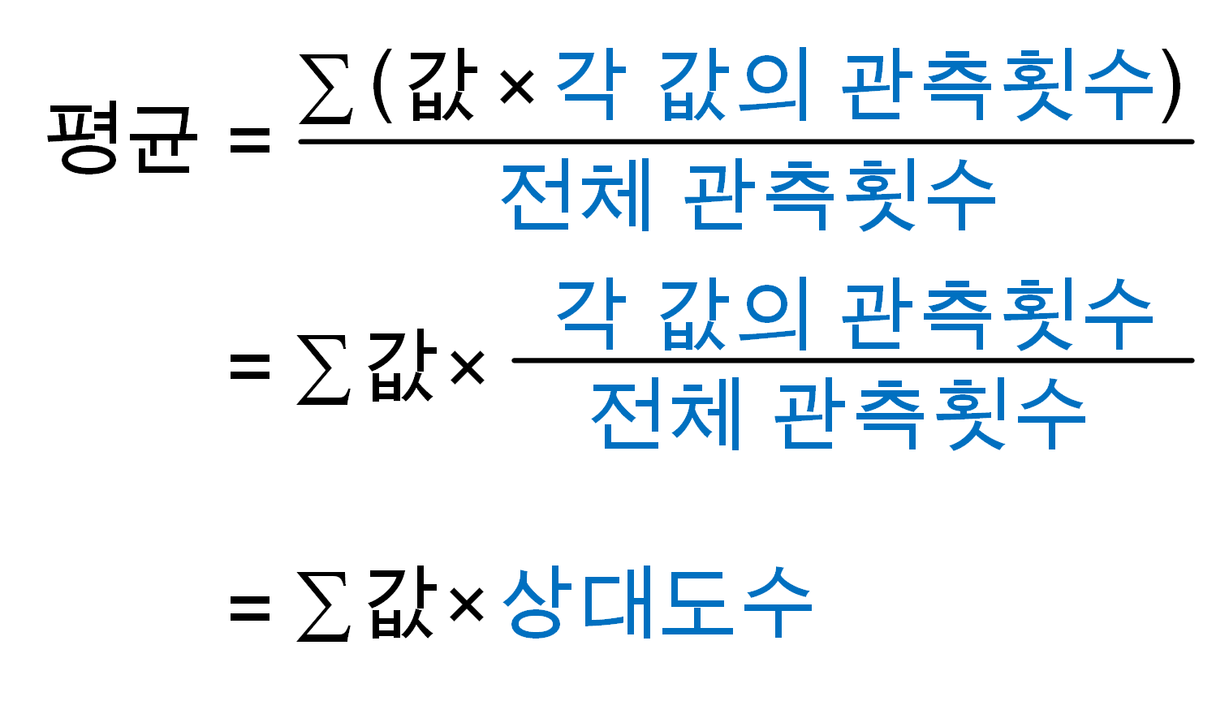
확률변수의 평균
산술 평균 (1/3)
  정의
    관측된 자료값들의 총합을 모든 자료값의 개수로 나눈 값
  특징
    이미 얻어진 표본값들을 이용하여 계산된 값
    자료가 바뀌면 평균값도 함께 변화
    전체 관측 횟수를 몰라도 값과 상대도수로 계산 가능

Slide 5

확률변수의 평균
산술 평균 (2/3)
  예제 4.1 (1/2)
한 쌍의 동전을 던져 앞면이 나오는 횟수에 대한 실험을 하고있다.
[표 1]은 16번의 실험을 통해 얻은 자료이다. 이에 대하여
앞면이 나오는 평균 횟수를 구하라.
[표 1] 예제 4.1의 자료
앞면의 개수 | 관측횟수
0 | 4
1 | 7
2 | 5
앞면이 나오는 평균 횟수
$\frac{\left(0\right)\left(4\right)+\left(1\right)\left(7\right)+\left(2\right)\left(5\right)}{16}$
$=\left(0\right)\left(\frac{4}{16}\right)+\left(1\right)\left(\frac{7}{16}\right)+\left(2\right)\left(\frac{5}{16}\right)$
$=1.06$

Slide 6
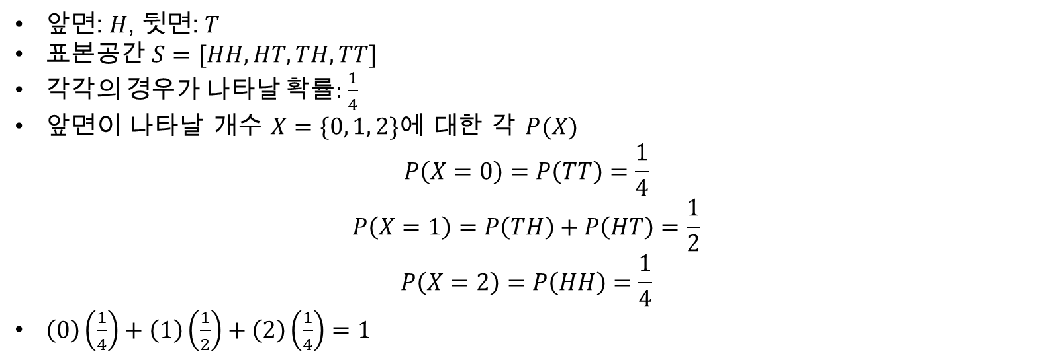
확률변수의 평균
산술 평균 (3/3)
  예제 4.1 (2/2)
한 쌍의 동전을 던져 앞면이 나오는 횟수에 대한 실험을 하고있다.
한 쌍의 동전을 던지는 실험에서 나타나는 표본공간을 정의하고, 1)의
계산식에서의 상대도수를 앞면이 나오는 개수별 확률로 대입하여 계산하라.
앞면: $H$, 뒷면: $T$
표본공간 $S=[HH, HT, TH, TT]$
각각의 경우가 나타날 확률: $\frac{1}{4}$
앞면이 나타날 개수 $X=\{0, 1, 2\}$에 대한 각 $P(X)$
$$P\left(X=0\right)=P\left(TT\right)=\frac{1}{4}$$
$$P\left(X=1\right)=P\left(TH\right)+P\left(HT\right)=\frac{1}{2}$$
$$P\left(X=2\right)=P\left(HH\right)=\frac{1}{4}$$
$\left(0\right)\left(\frac{1}{4}\right)+\left(1\right)\left(\frac{1}{2}\right)+\left(2\right)\left(\frac{1}{4}\right)=1$
[표 1] 예제 4.1의 자료
앞면의 개수 | 관측횟수
0 | 4
1 | 7
2 | 5

Slide 7
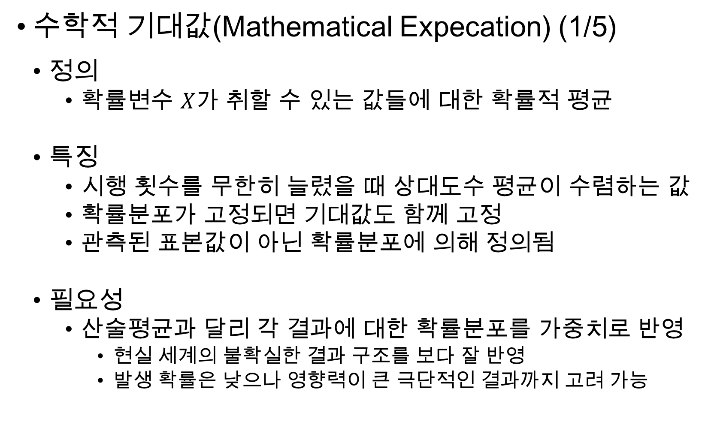
확률변수의 평균
수학적 기대값(Mathematical Expecation) (1/5)
  정의
    확률변수 $X$가 취할 수 있는 값들에 대한 확률적 평균
  특징
    시행 횟수를 무한히 늘렸을 때 상대도수 평균이 수렴하는 값
    확률분포가 고정되면 기대값도 함께 고정
    관측된 표본값이 아닌 확률분포에 의해 정의됨
  필요성
    산술평균과 달리 각 결과에 대한 확률분포를 가중치로 반영
      현실 세계의 불확실한 결과 구조를 보다 잘 반영
      발생 확률은 낮으나 영향력이 큰 극단적인 결과까지 고려 가능

Slide 8
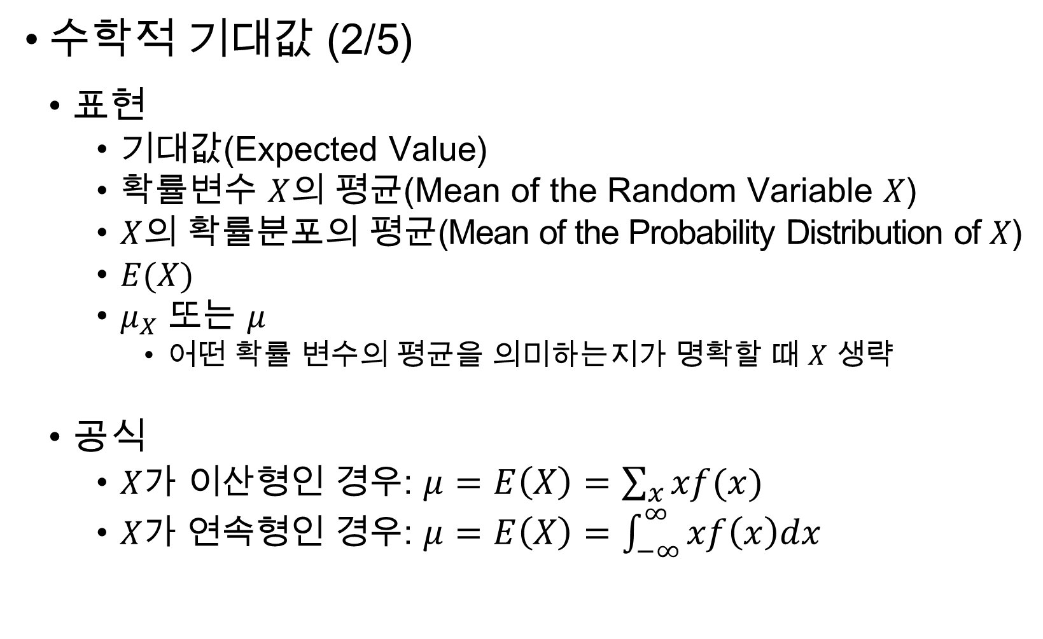
확률변수의 평균
수학적 기대값 (2/5)
  표현
    기대값(Expected Value)
    확률변수 $X$의 평균(Mean of the Random Variable $X$)
    $X$의 확률분포의 평균(Mean of the Probability Distribution of $X$)
    $E(X)$
    $μ_{X}$ 또는 $μ$
      어떤 확률 변수의 평균을 의미하는지가 명확할 때 $X$ 생략
  공식
    $X$가 이산형인 경우: $μ=E\left(X\right)=\sum_{x}{xf(x)}$
    $X$가 연속형인 경우: $μ=E\left(X\right)=\int_{−∞}^{∞}{xf\left(x\right)dx}$

Slide 9
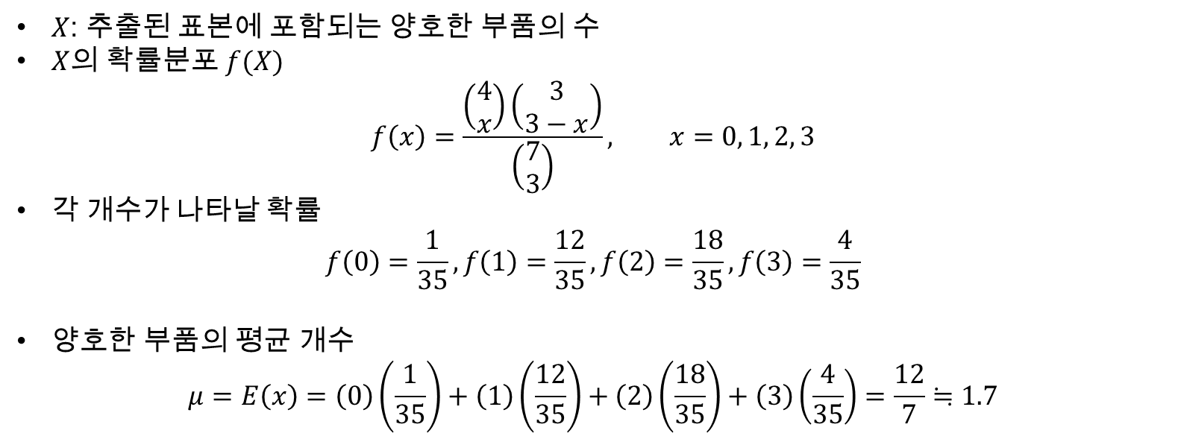
확률변수의 평균
수학적 기대값 (3/5)
  예제 4.2
품질검사원이 7개의 부품으로 구성되어 있는 로트를 검사하려고한다. 만일 이
로트에 4개에 양호한 부품과 3개의 결함이 있는 부품이 들어 있다고하면,
검사원이 3개의 부품을 추출하였을 때 나타나는 양호한 부품의 평균 개수를 구하라.
$X$: 추출된 표본에 포함되는 양호한 부품의 수
$X$의 확률분포 $f(X)$
$f\left(x\right)=\frac{\left(\begin{aligned}4 \\ x\end{aligned}\right)\left(\begin{aligned}3 \\ 3−x\end{aligned}\right)}{\left(\begin{aligned}7 \\ 3\end{aligned}\right)}, x=0, 1, 2, 3$
각 개수가 나타날 확률
$f\left(0\right)=\frac{1}{35}, f\left(1\right)=\frac{12}{35}, f\left(2\right)=\frac{18}{35}, f\left(3\right)=\frac{4}{35}$
양호한 부품의 평균 개수
$μ=E\left(x\right)=\left(0\right)\left(\frac{1}{35}\right)+\left(1\right)\left(\frac{12}{35}\right)+\left(2\right)\left(\frac{18}{35}\right)+\left(3\right)\left(\frac{4}{35}\right)=\frac{12}{7}≒1.7$

Slide 10
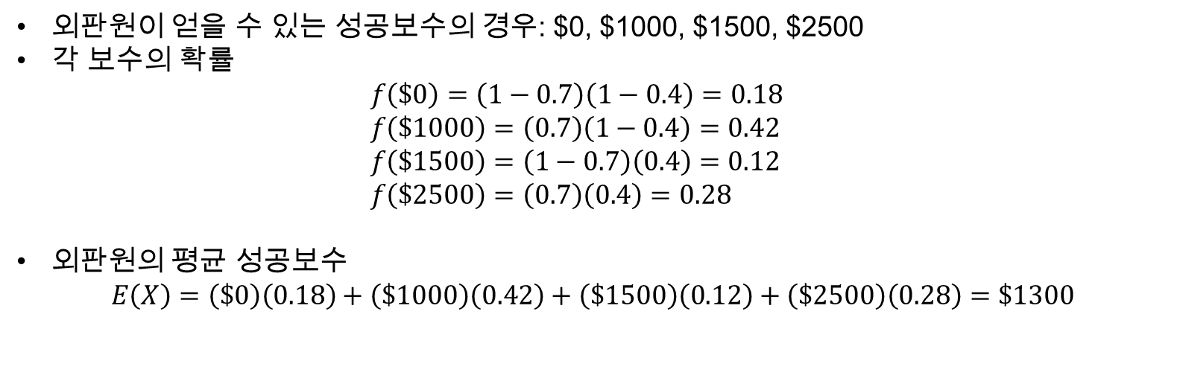
확률변수의 평균
수학적 기대값 (4/5)
  예제 4.3
의료기기 외판원이 어느 날 두 고객을 만나게 되었다. 첫 번째 고객과 거래가 성사될 가능성은 70%이고 이 경우 $1000을 벌게 되며, 두 번째 고객과는 40%의 거래 성공 가능성에 성공 시 $1500을 벌게 된다. 각 고객과의 거래 결과는 서로
독립적이라고 할 때 그가 기대할 수 있는 성공 보수는 얼마인가?
외판원이 얻을 수 있는 성공보수의 경우: $0, $1000, $1500, $2500
각 보수의 확률
$f\left(\$0\right)=\left(1−0.7\right)\left(1−0.4\right)=0.18$
$f\left(\$1000\right)=\left(0.7\right)\left(1−0.4\right)=0.42$
$f\left(\$1500\right)=\left(1−0.7\right)\left(0.4\right)=0.12$
$f\left(\$2500\right)=\left(0.7\right)\left(0.4\right)=0.28$
외판원의 평균 성공보수
$E\left(X\right)=\left(\$0\right)\left(0.18\right)+\left(\$1000\right)\left(0.42\right)+\left(\$1500\right)\left(0.12\right)+\left(\$2500\right)\left(0.28\right)=\$1300$

Slide 11


확률변수의 평균
수학적 기대값 (5/5)
  예제 4.4
어떤 전자장치의 수명(단위: 시간)을 확률변수 $X$라고 하자. 확률 밀도함수가
$$f\left(x\right)=\left\{\begin{aligned}\frac{20,000}{x^{3}}, x>100 \\ 0, otherwise\end{aligned}\right.$$
로 주어졌을 때 이 장치의 기대수명을 구하라.
전자장치의 기대 수명
$μ=E\left(X\right)=\int_{100}^{∞}{x\frac{20,000}{x^{3}}dx=}\int_{100}^{∞}{\frac{20,000}{x^{2}}dx=200}$

Slide 12
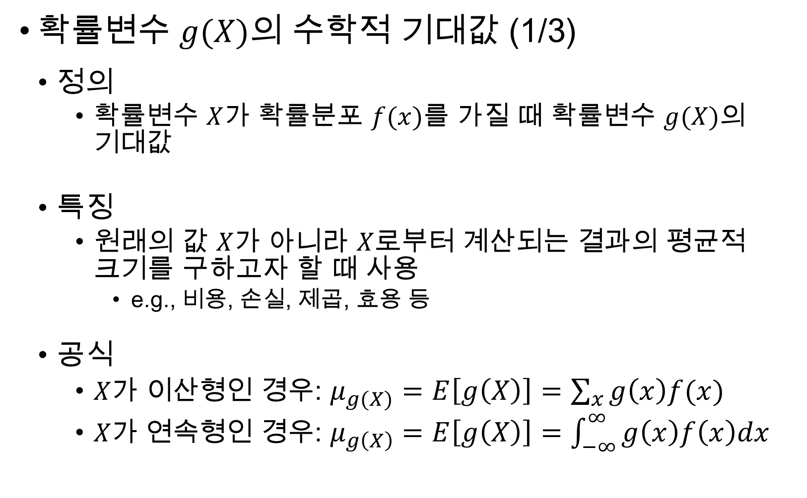

확률변수의 평균
확률변수 $g(X)$의 수학적 기대값 (1/3)
  정의
    확률변수 $X$가 확률분포 $f(x)$를 가질 때 확률변수 $g(X)$의
    기대값
  특징
    원래의 값 $X$가 아니라 $X$로부터 계산되는 결과의 평균적
    크기를 구하고자 할 때 사용
      e.g., 비용, 손실, 제곱, 효용 등
  공식
    $X$가 이산형인 경우: $μ_{g(X)}=E\left[g\left(X\right)\right]=\sum_{x}{g\left(x\right)f(x})$
    $X$가 연속형인 경우: $μ_{g\left(X\right)}=E\left[g\left(X\right)\right]=\int_{−∞}^{∞}{g\left(x\right)f\left(x\right)dx}$
*$g(X)$는 $X$에 종속된 확률변수

Slide 13
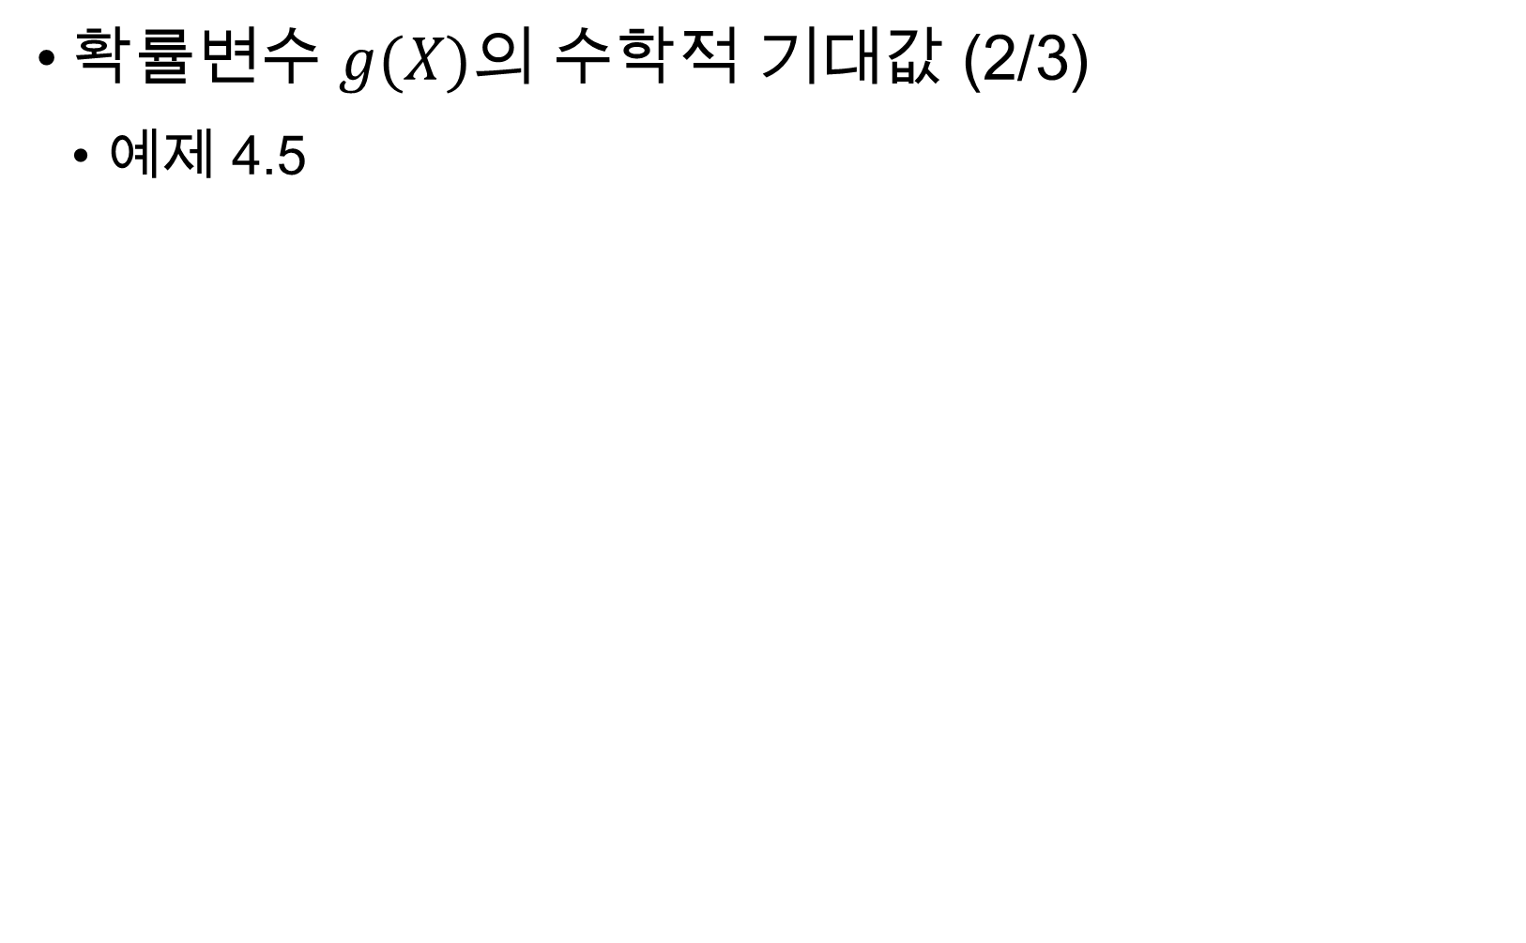
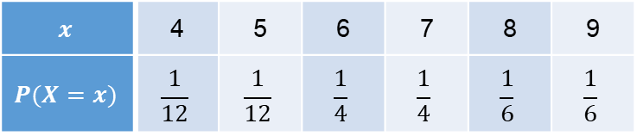
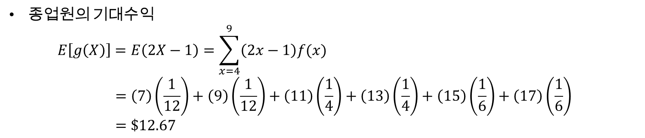
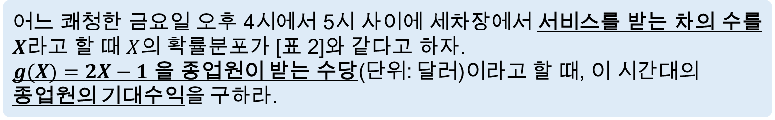
확률변수의 평균
확률변수 $g(X)$의 수학적 기대값 (2/3)
  예제 4.5
어느 쾌청한 금요일 오후 4시에서 5시 사이에 세차장에서 서비스를 받는 차의 수를
$X$라고 할 때 $X$의 확률분포가 [표 2]와 같다고 하자.
$g(X)=2X−1$ 을 종업원이 받는 수당(단위: 달러)이라고 할 때, 이 시간대의
종업원의 기대수익을 구하라.
[표 2] 예제 4.5의 자료
종업원의 기대수익
$E\left[g\left(X\right)\right]=E\left(2X−1\right)=\sum_{x=4}^{9}{\left(2x−1\right)f(x)}$
$=\left(7\right)\left(\frac{1}{12}\right)+\left(9\right)\left(\frac{1}{12}\right)+\left(11\right)\left(\frac{1}{4}\right)+\left(13\right)\left(\frac{1}{4}\right)+\left(15\right)\left(\frac{1}{6}\right)+\left(17\right)\left(\frac{1}{6}\right)$
$=\$12.67$
$$x$$ | 4 | 5 | 6 | 7 | 8 | 9
$$P(X=x)$$ | $$\frac{1}{12}$$ | $$\frac{1}{12}$$ | $$\frac{1}{4}$$ | $$\frac{1}{4}$$ | $$\frac{1}{6}$$ | $$\frac{1}{6}$$

Slide 14
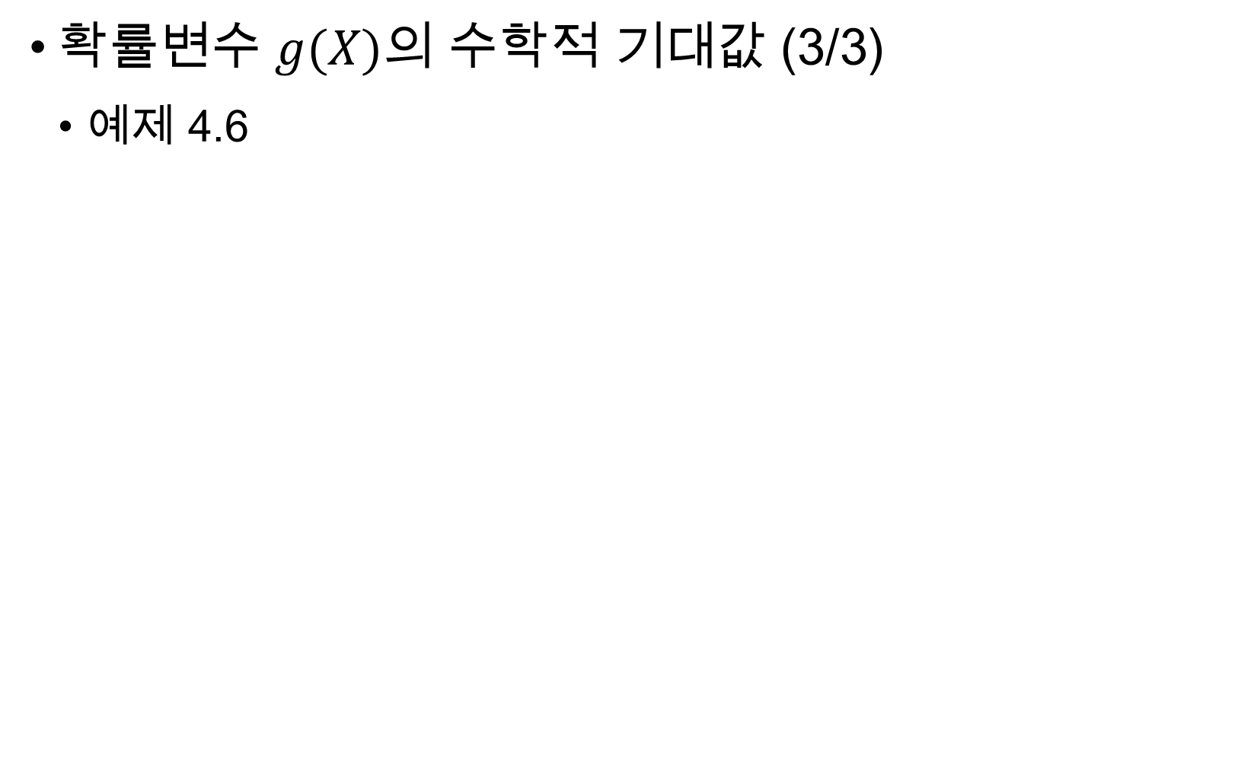
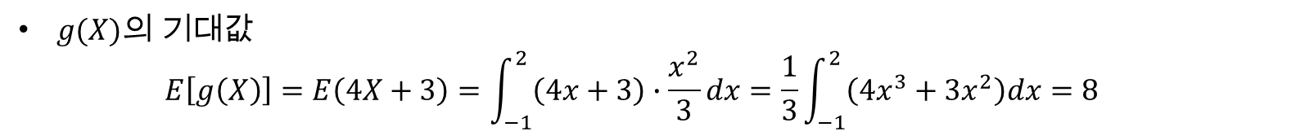
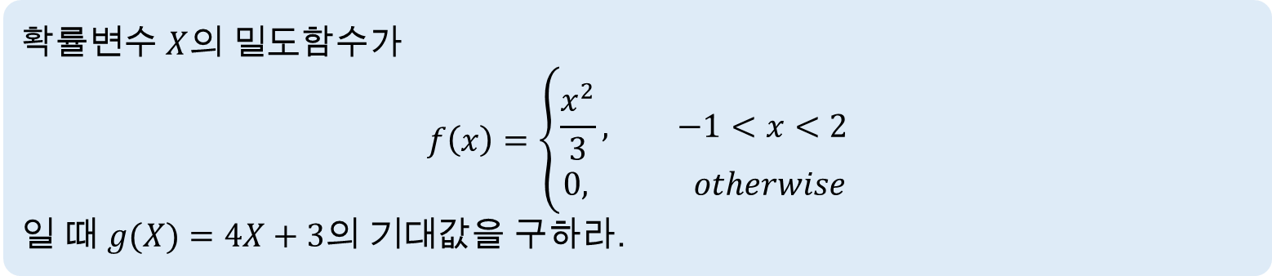
확률변수의 평균
확률변수 $g(X)$의 수학적 기대값 (3/3)
  예제 4.6
확률변수 $X$의 밀도함수가
$$f\left(x\right)=\left\{\begin{aligned}\frac{x^{2}}{3}, −1<x<2 \\ 0, otherwise\end{aligned}\right.$$
일 때 $g(X)=4X+3$의 기대값을 구하라.
$g(X)$의 기대값
$E\left[g\left(X\right)\right]=E\left(4X+3\right)=\int_{−1}^{2}{\left(4x+3\right)∙\frac{x^{2}}{3}dx}=\frac{1}{3}\int_{−1}^{2}{\left(4x^{3}+3x^{2}\right)dx}=8$

Slide 15
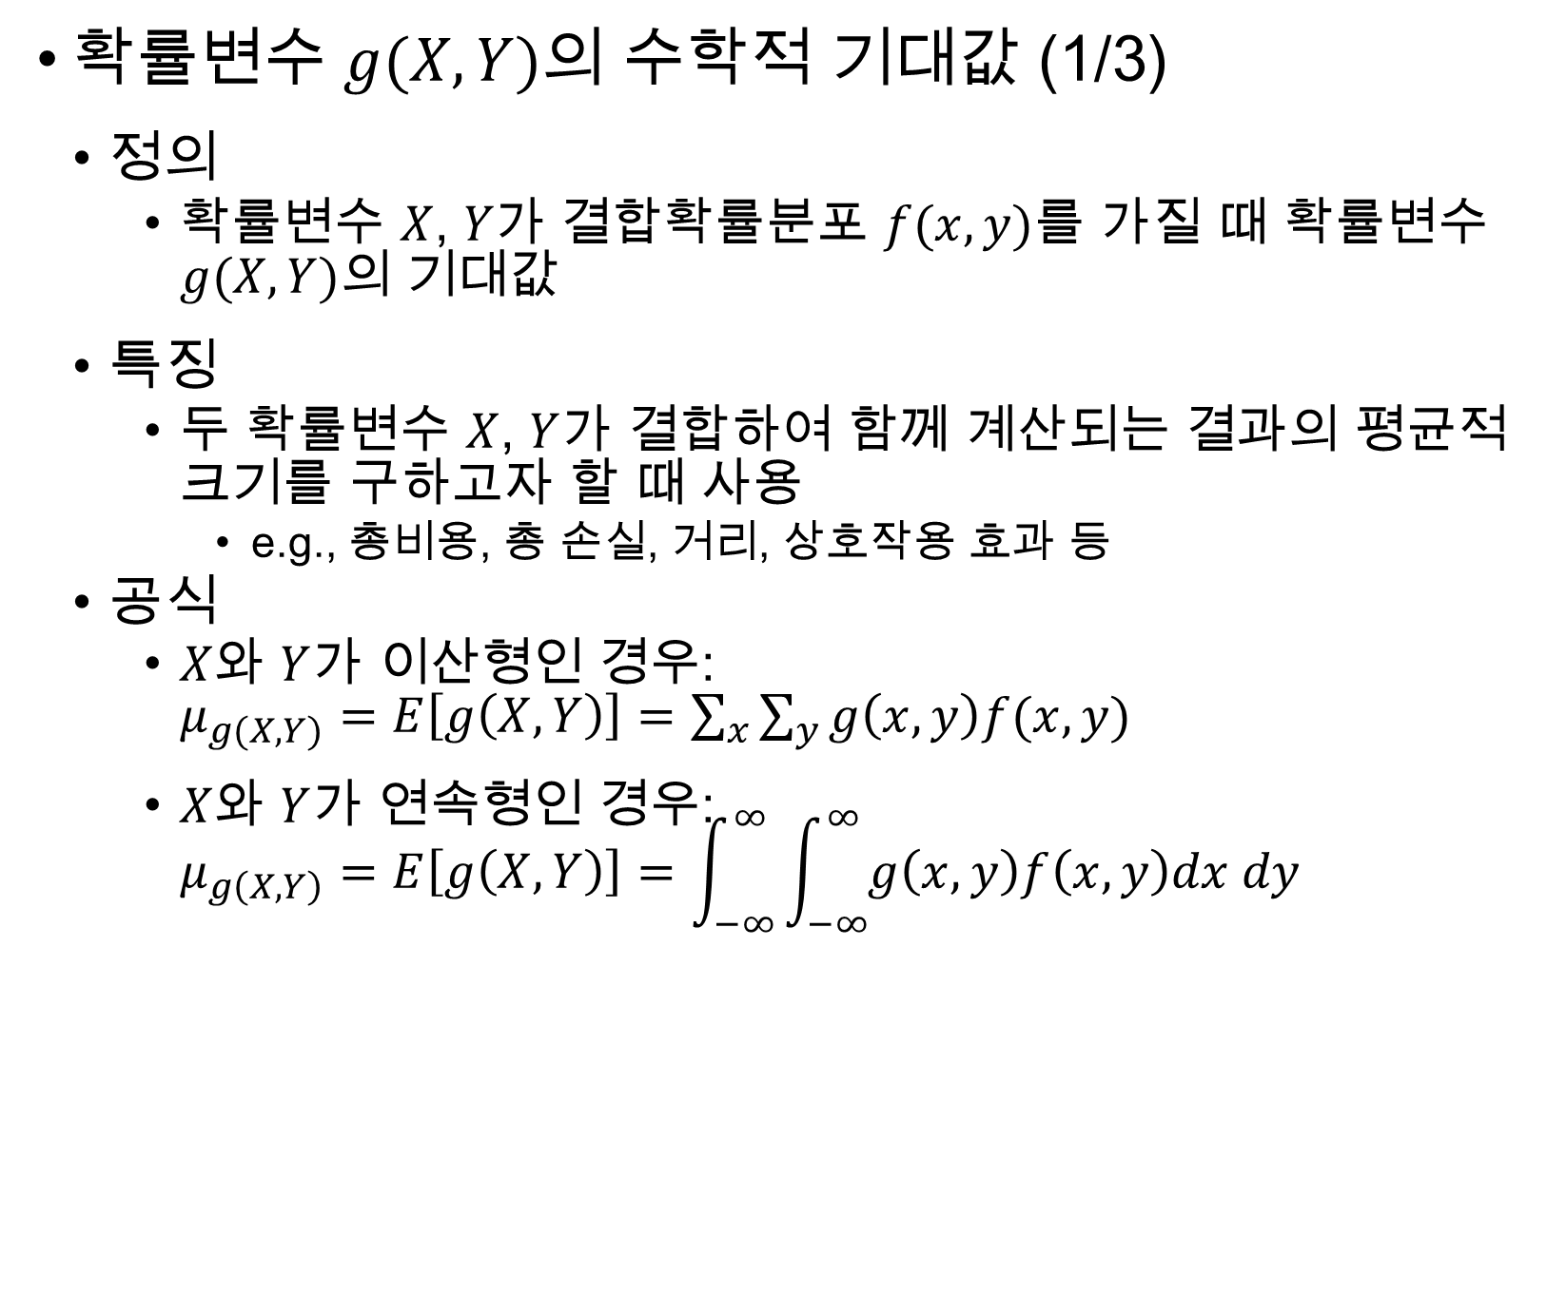
확률변수의 평균
확률변수 $g(X,Y)$의 수학적 기대값 (1/3)
  정의
    확률변수 $X$, $Y가$ 결합확률분포 $f(x,y)$를 가질 때 확률변수 $g(X,Y)$의 기대값
  특징
    두 확률변수 $X$, $Y$가 결합하여 함께 계산되는 결과의 평균적 크기를 구하고자 할 때 사용
      e.g., 총비용, 총 손실, 거리, 상호작용 효과 등
  공식
    $X$와 $Y$가 이산형인 경우:
    $μ_{g(X,Y)}=E\left[g\left(X,Y\right)\right]=\sum_{x}{\sum_{y}{g\left(x,y\right)f(x,y})}$
    $X$와 $Y$가 연속형인 경우:
    $μ_{g\left(X,Y\right)}=E\left[g\left(X,Y\right)\right]=\int_{−∞}^{∞}{\int_{−∞}^{∞}{g\left(x,y\right)f\left(x,y\right)dx dy}}$

Slide 16
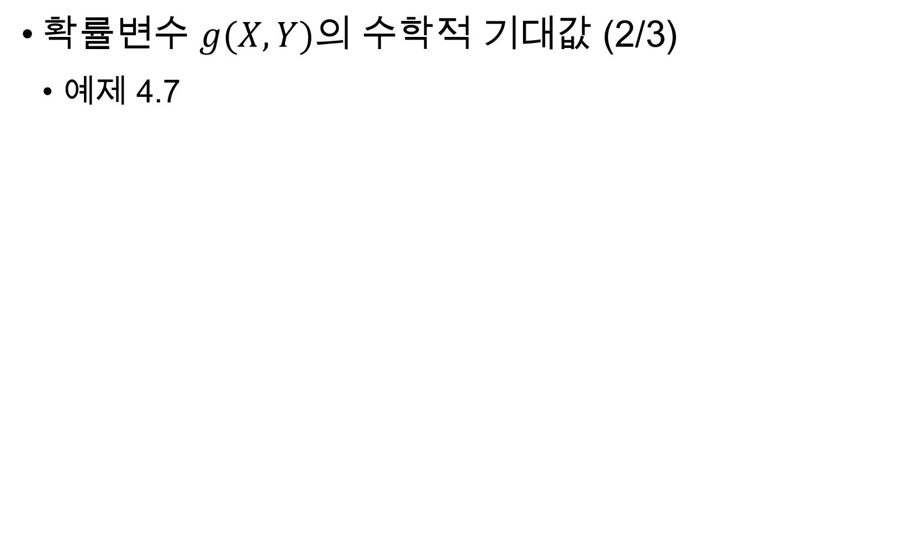
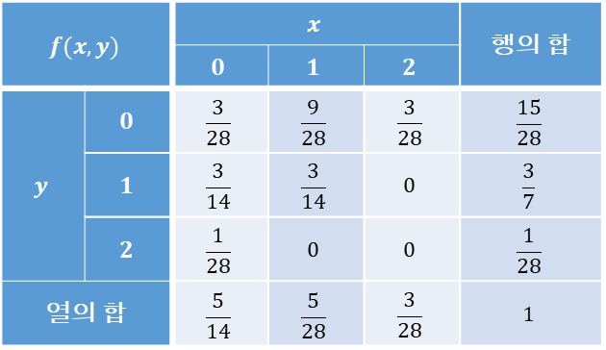
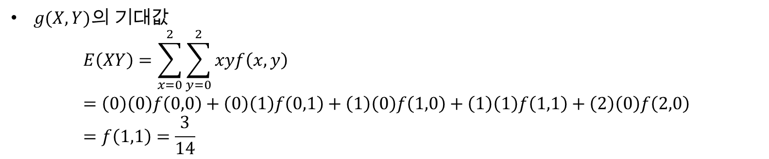
확률변수의 평균
확률변수 $g(X,Y)$의 수학적 기대값 (2/3)
  예제 4.7
$X$와 $Y$를 [표 3]과 같은 결합확률분포를 가지는 확률변수라 할 때, $g(X,Y)=XY$의
기대값을 구하라.
$g(X,Y)$의 기대값
$$E\left(XY\right)=\sum_{x=0}^{2}{\sum_{y=0}^{2}{xyf\left(x,y\right)}}=\left(0\right)\left(0\right)f\left(0,0\right)+\left(0\right)\left(1\right)f\left(0,1\right)+\left(1\right)\left(0\right)f\left(1,0\right)+\left(1\right)\left(1\right)f\left(1,1\right)+\left(2\right)\left(0\right)f\left(2,0\right) \\ =f\left(1,1\right)=\frac{3}{14}$$
[표 3] $X$와 $Y$의 결합확률분포표
$$f(x, y)$$ |  | $$x$$ |  |  | 행의 합
 |  | $$0$$ | $$1$$ | $$2$$
$$y$$ | $$0$$ | $$\frac{3}{28}$$ | $$\frac{9}{28}$$ | $$\frac{3}{28}$$ | $$\frac{15}{28}$$
 | $$1$$ | $$\frac{3}{14}$$ | $$\frac{3}{14}$$ | $$0$$ | $$\frac{3}{7}$$
 | $$2$$ | $$\frac{1}{28}$$ | $$0$$ | $$0$$ | $$\frac{1}{28}$$
열의 합 |  | $$\frac{5}{14}$$ | $$\frac{5}{28}$$ | $$\frac{3}{28}$$ | $$1$$

Slide 17
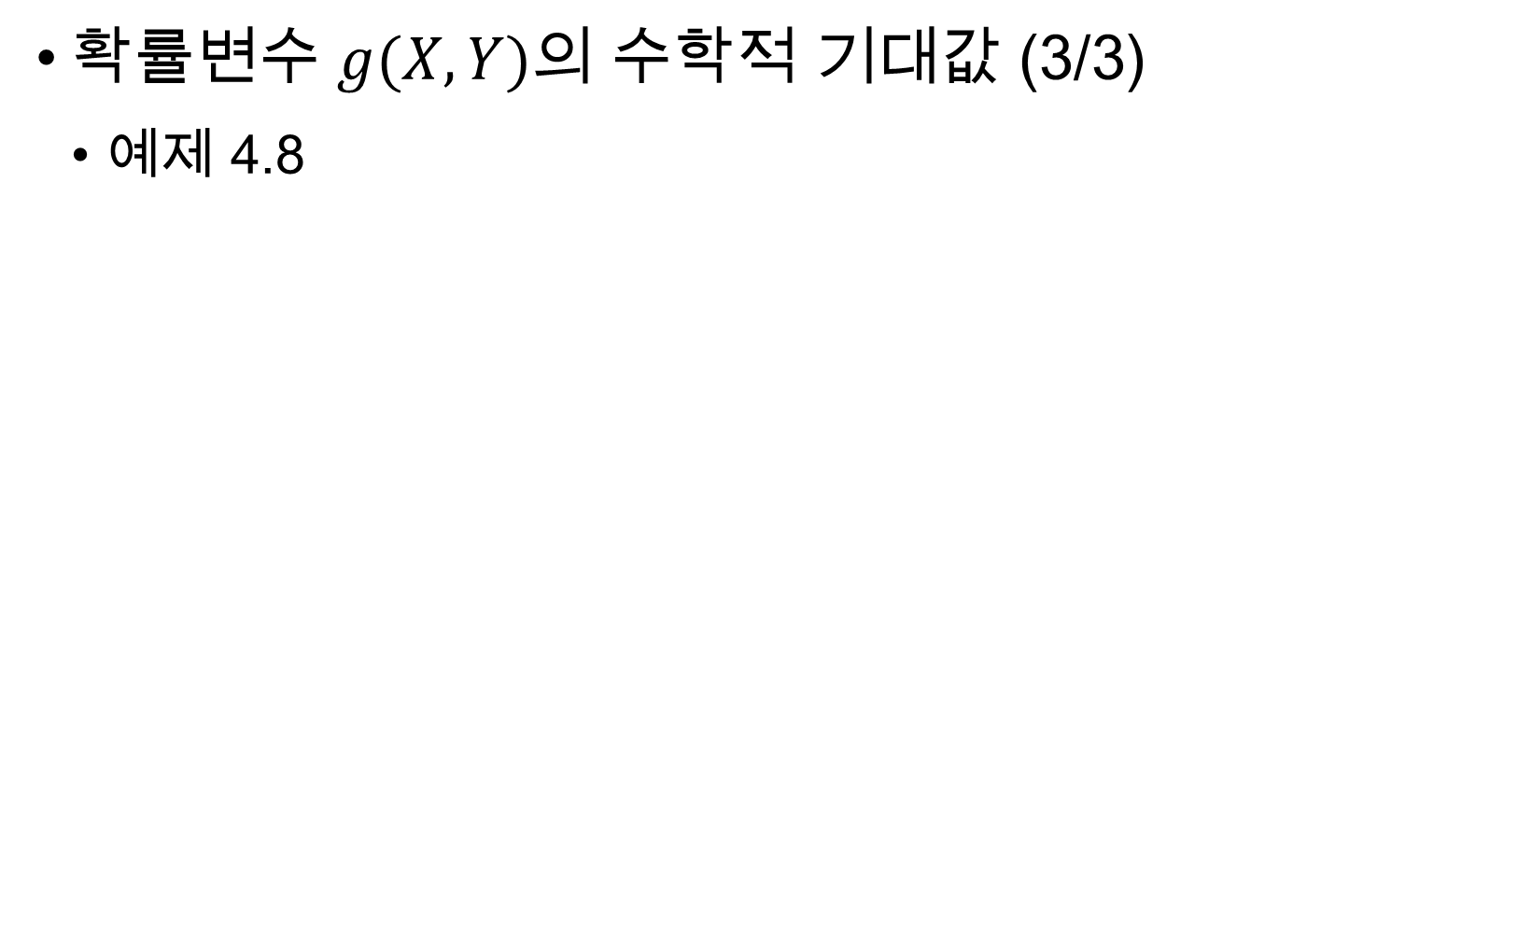
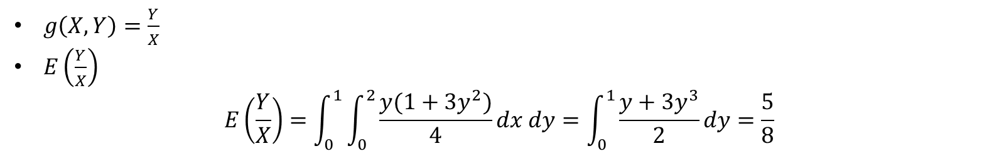

확률변수의 평균
확률변수 $g(X,Y)$의 수학적 기대값 (3/3)
  예제 4.8
다음과 같은 결합밀도함수에 대하여 $E\left(\frac{Y}{X}\right)$를 구하라.
$$f\left(x,y\right)=\left\{\begin{aligned}\frac{x(1+3y^{2})}{4},0<x<2, 0<y<1 \\ 0, otherwise \end{aligned} \right.$$
$g\left(X,Y\right)=\frac{Y}{X}$
$E\left(\frac{Y}{X}\right)$
$$E\left(\frac{Y}{X}\right)=\int_{0}^{1}{\int_{0}^{2}{\frac{y(1+3y^{2})}{4}dx dy}}=\int_{0}^{1}{\frac{y+3y^{3}}{2}dy}=\frac{5}{8}$$

Slide 18
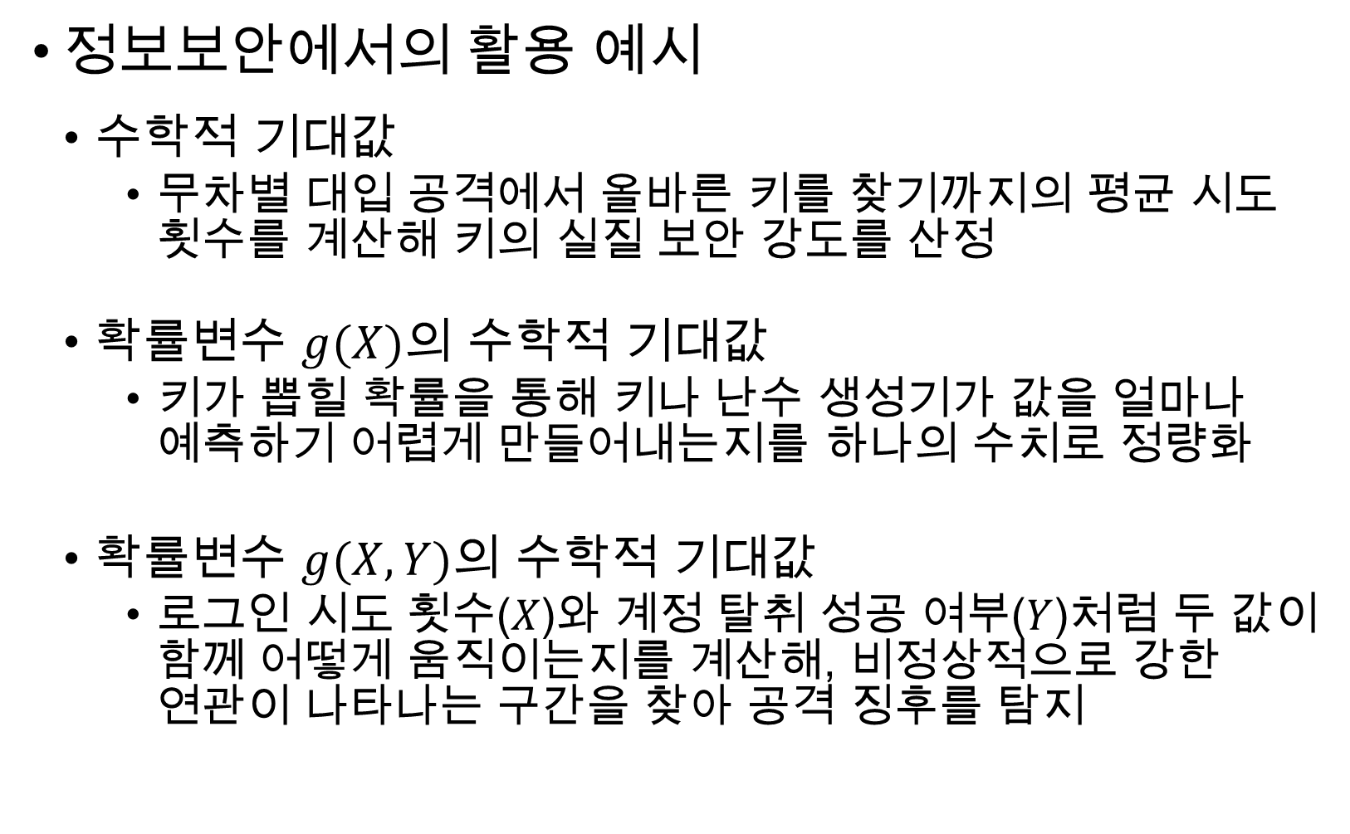
확률변수의 평균
정보보안에서의 활용 예시
  수학적 기대값
    무차별 대입 공격에서 올바른 키를 찾기까지의 평균 시도
    횟수를 계산해 키의 실질 보안 강도를 산정
  확률변수 $g(X)$의 수학적 기대값
    키가 뽑힐 확률을 통해 키나 난수 생성기가 값을 얼마나
    예측하기 어렵게 만들어내는지를 하나의 수치로 정량화
  확률변수 $g(X,Y)$의 수학적 기대값
    로그인 시도 횟수($X$)와 계정 탈취 성공 여부($Y$)처럼 두 값이 함께 어떻게 움직이는지를 계산해, 비정상적으로 강한
    연관이 나타나는 구간을 찾아 공격 징후를 탐지

Slide 19
목 차
확률변수의 평균
분산과 공분산
선형결합된 확률변수의 평균과 분산
체비셰프 정리

Slide 20
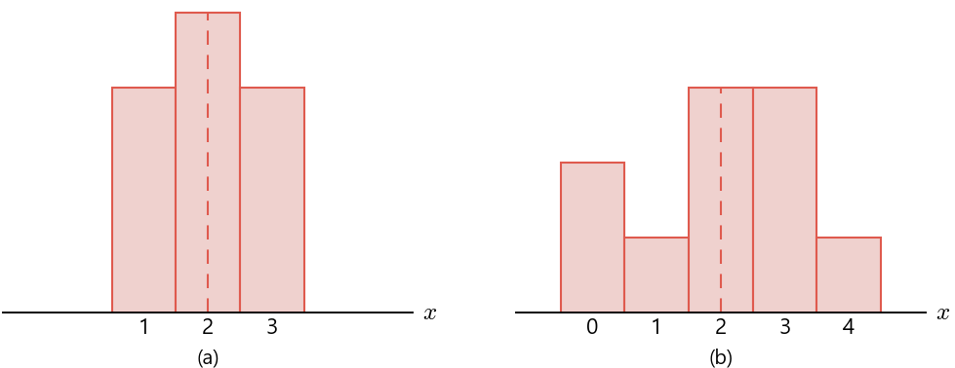
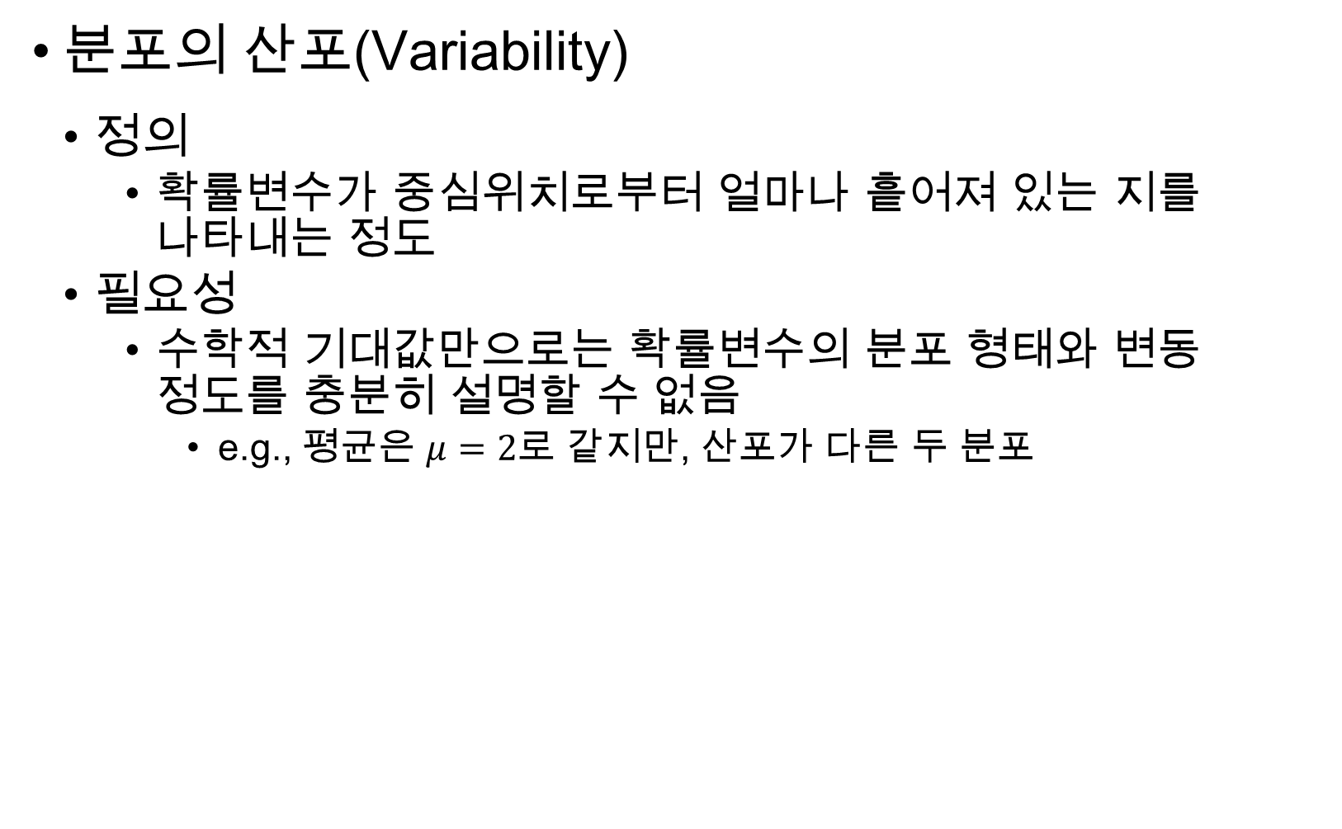
분산과 공분산
분포의 산포(Variability)
  정의
    확률변수가 중심위치로부터 얼마나 흩어져 있는 지를
    나타내는 정도
  필요성
    수학적 기대값만으로는 확률변수의 분포 형태와 변동
    정도를 충분히 설명할 수 없음
      e.g., 평균은 $μ=2$로 같지만, 산포가 다른 두 분포
<그림 1> 평균은 같고 산포는 다른 분포 그래프

Slide 21
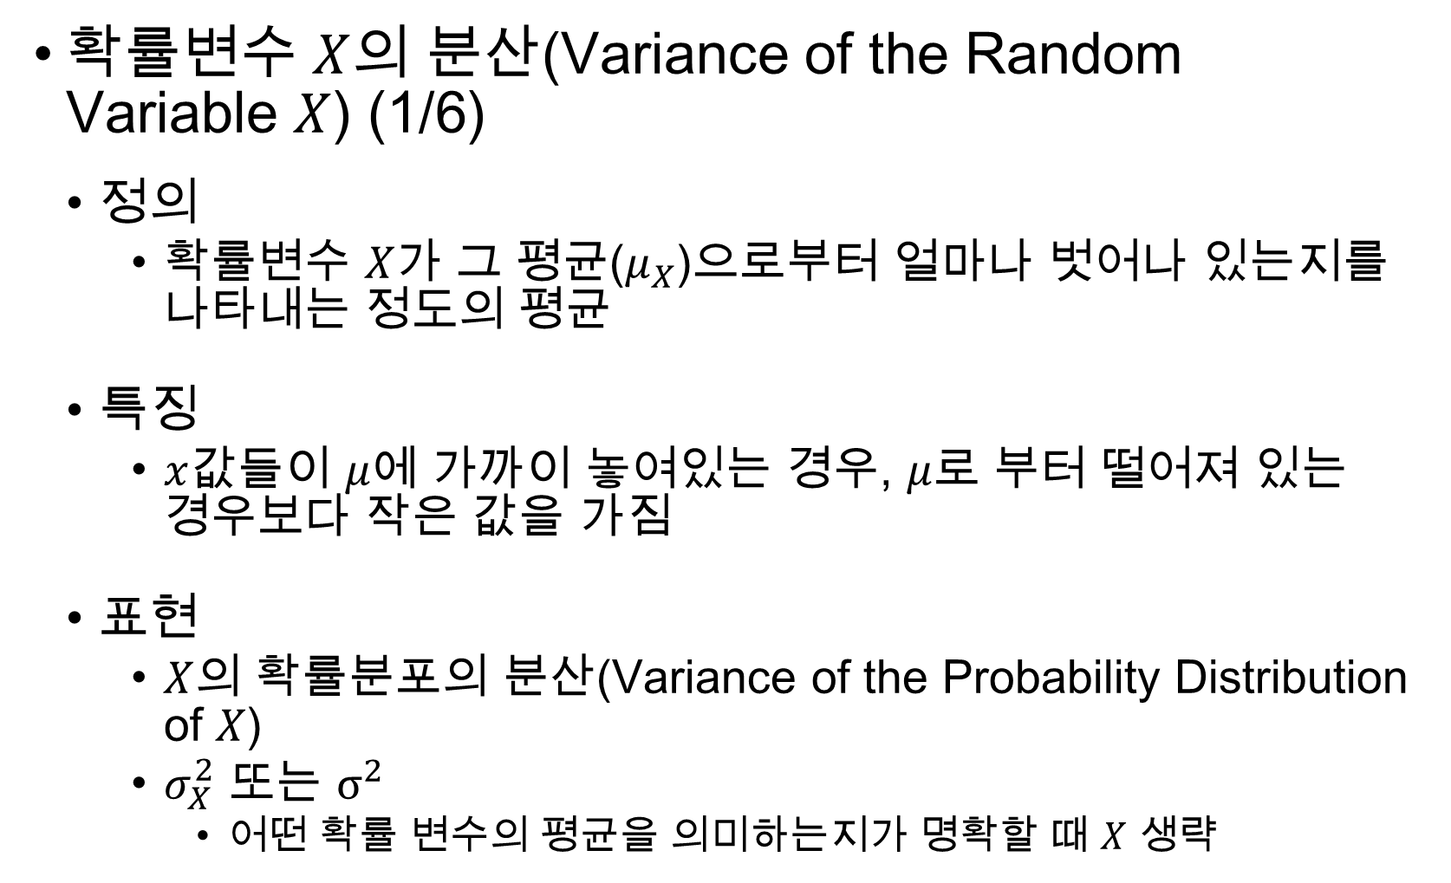
분산과 공분산
확률변수 $X$의 분산(Variance of the Random Variable $X$) (1/6)
  정의
    확률변수 $X$가 그 평균($μ_{X}$)으로부터 얼마나 벗어나 있는지를
    나타내는 정도의 평균
  특징
    $x$값들이 $μ$에 가까이 놓여있는 경우, $μ$로 부터 떨어져 있는
    경우보다 작은 값을 가짐
  표현
    $X$의 확률분포의 분산(Variance of the Probability Distribution of $X$)
    $σ_{X}^{2}$ 또는 $σ^{2}$
      어떤 확률 변수의 평균을 의미하는지가 명확할 때 $X$ 생략

Slide 22
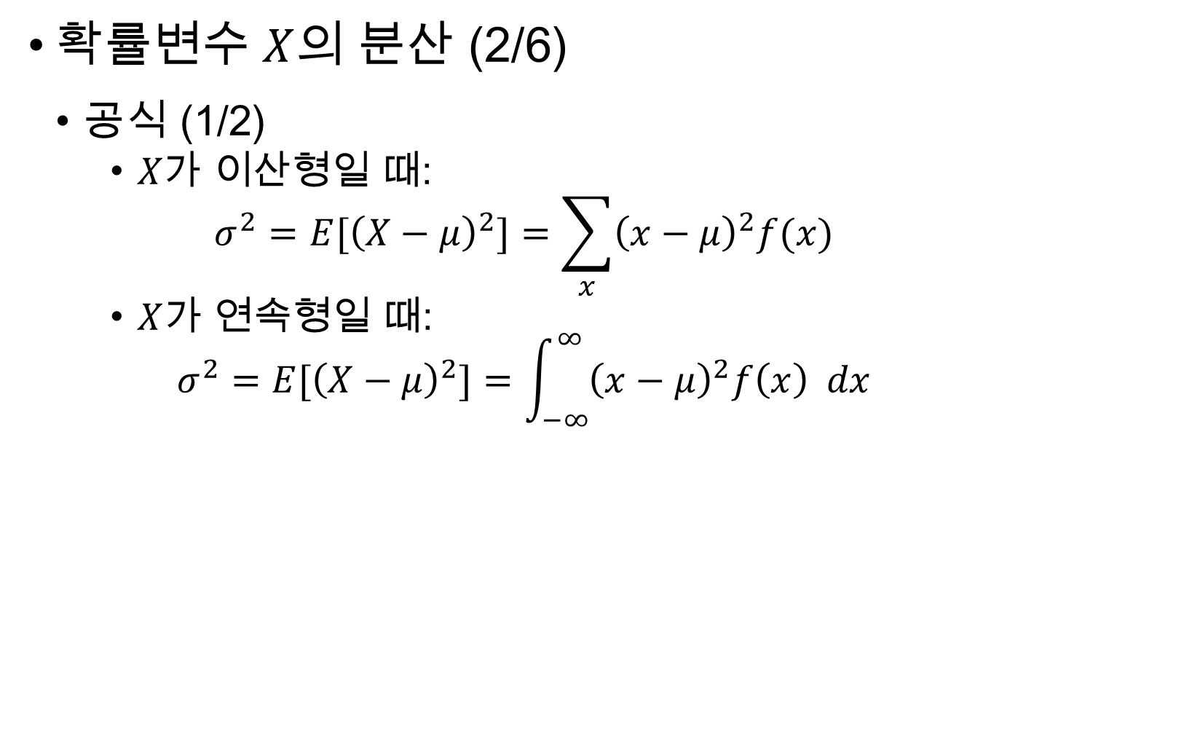

분산과 공분산
확률변수 $X$의 분산 (2/6)
  공식 (1/2)
    $X가$ 이산형일 때:
    $σ^{2}=E[{\left(X−μ\right)}^{2}]=\sum_{x}{{\left(x−μ\right)}^{2}f(x)}$
    $X$가 연속형일 때:
    $σ^{2}=E[{\left(X−μ\right)}^{2}]=\int_{−∞}^{∞}{{\left(x−μ\right)}^{2}f\left(x\right) dx}$
* $x−μ$: 관측값의 평균으로부터의 편차(Deviation)
* $σ$: $X$의 표준편차(Standard Deviation), 분산의 양의 제곱근

Slide 23
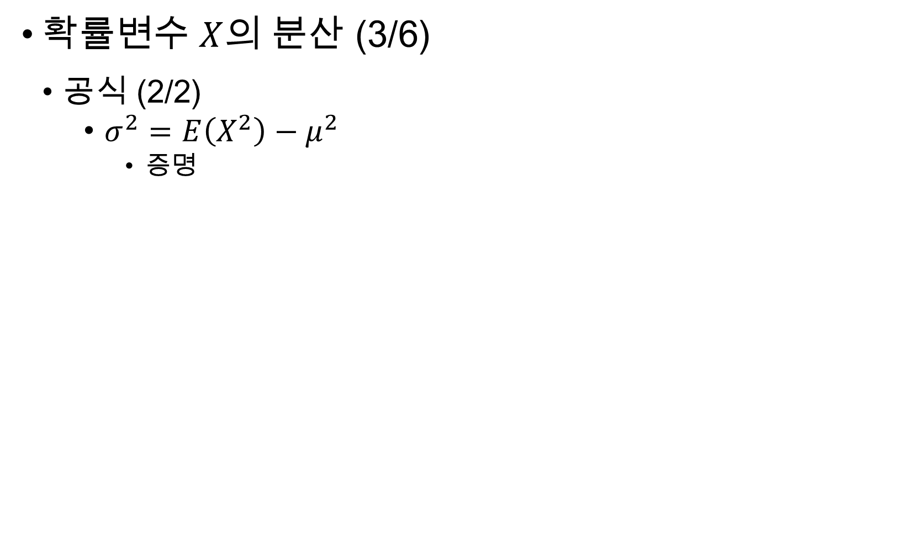
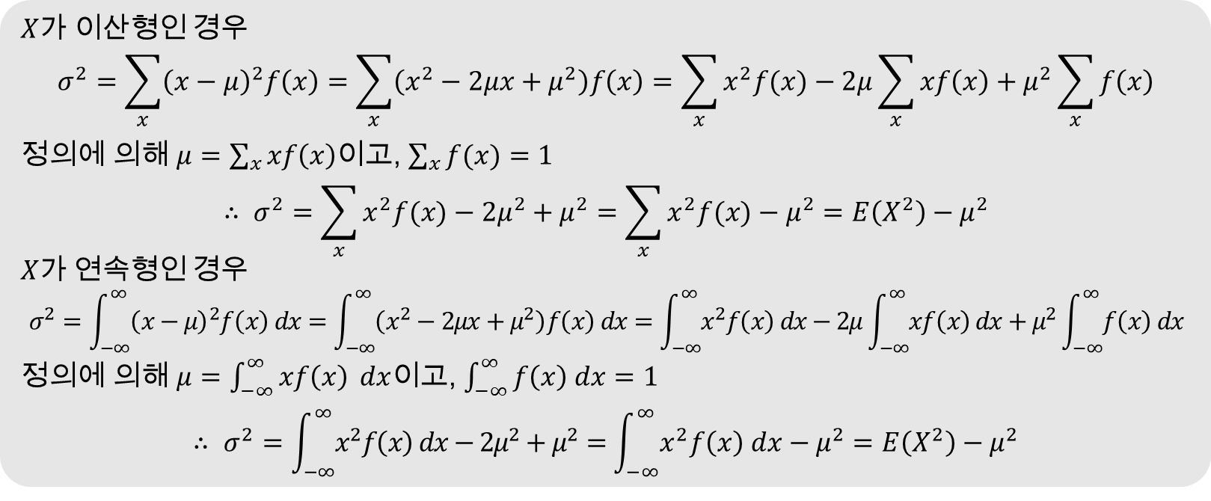

분산과 공분산
확률변수 $X$의 분산 (3/6)
  공식 (2/2)
    $σ^{2}=E\left(X^{2}\right)−μ^{2}$
      증명
* 𝑥−𝜇: 관측값의 평균으로부터의 편차(Deviation)
* 𝜎: $X$의 표준편차(Standard Deviation), 분산의 양의 제곱근
$X$가 이산형인 경우
$$σ^{2}=\sum_{x}{{\left(x−μ\right)}^{2}f\left(x\right)}=\sum_{x}{\left(x^{2}−2μx+μ^{2}\right)f\left(x\right)}=\sum_{x}{x^{2}f(x)}−2μ\sum_{x}{xf\left(x\right)}+μ^{2}\sum_{x}{f\left(x\right)}$$
정의에 의해 $μ=\sum_{x}{xf\left(x\right)}$이고, $\sum_{x}{f(x)}=1$
$$∴ σ^{2}=\sum_{x}{x^{2}f(x)}−2μ^{2}+μ^{2}=\sum_{x}{x^{2}f(x)}−μ^{2}=E\left(X^{2}\right)−μ^{2}$$
$X$가 연속형인 경우
$$σ^{2}=\int_{−∞}^{∞}{{\left(x−μ\right)}^{2}f\left(x\right) dx}=\int_{−∞}^{∞}{\left(x^{2}−2μx+μ^{2}\right)f\left(x\right) dx}=\int_{−∞}^{∞}{x^{2}f\left(x\right) dx}−2μ\int_{−∞}^{∞}{xf\left(x\right) dx}+μ^{2}\int_{−∞}^{∞}{f\left(x\right) dx}$$
정의에 의해 $μ=\int_{−∞}^{∞}{xf\left(x\right)} dx$이고, $\int_{−∞}^{∞}{f\left(x\right) dx}=1$
$$∴ σ^{2}=\int_{−∞}^{∞}{x^{2}f\left(x\right) dx}−2μ^{2}+μ^{2}=\int_{−∞}^{∞}{x^{2}f\left(x\right) dx}−μ^{2}=E\left(X^{2}\right)−μ^{2}$$

Slide 24
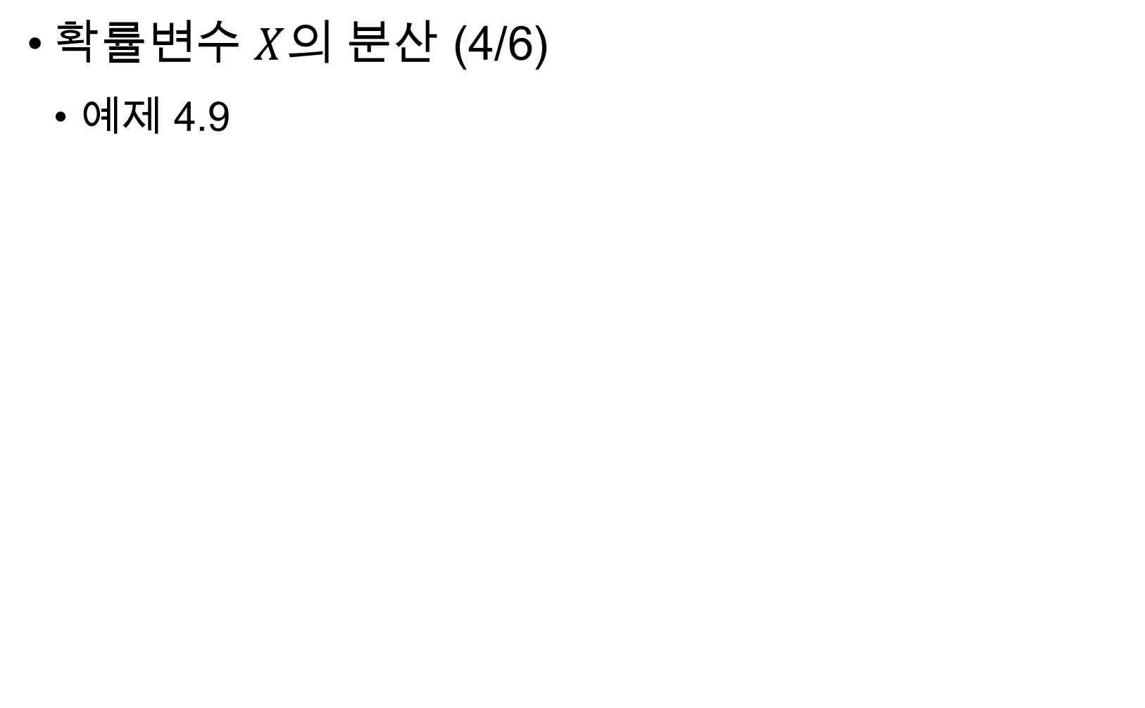
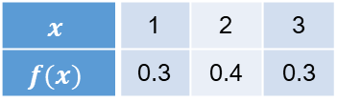
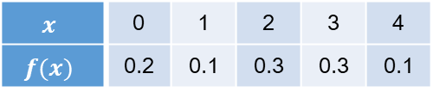
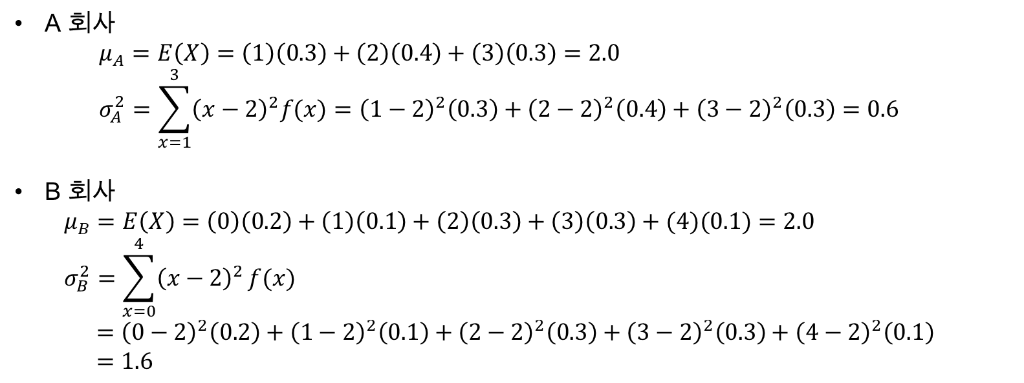

분산과 공분산
확률변수 $X$의 분산 (4/6)
  예제 4.9
[표 4] 예제 4.9의 A 회사의 확률분포
[표 5] 예제 4.9의 B 회사의 확률분포
$$x$$ | 1 | 2 | 3
$$f(x)$$ | 0.3 | 0.4 | 0.3
$$x$$ | 0 | 1 | 2 | 3 | 4
$$f(x)$$ | 0.2 | 0.1 | 0.3 | 0.3 | 0.1
A와 B 두 회사에서 어느 날 사업목적으로 사용된 자동차 수를 확률변수 $X$라고 하자.
A 회사에 대한 확률분포와 B 회사에 대한 확률분포가 각각 [표 4], [표 5]와 같을 때,
B 회사에 대한 확률분포의 분산이 A 회사의 분산보다 큼을 보여라.
A 회사
$μ_{A}=E\left(X\right)=\left(1\right)\left(0.3\right)+\left(2\right)\left(0.4\right)+\left(3\right)\left(0.3\right)=2.0$
$σ_{A}^{2}=\sum_{x=1}^{3}{{\left(x−2\right)}^{2}f(x)={\left(1−2\right)}^{2}\left(0.3\right)+{\left(2−2\right)}^{2}\left(0.4\right)+{\left(3−2\right)}^{2}\left(0.3\right)=0.6}$
B 회사
$μ_{B}=E\left(X\right)=\left(0\right)\left(0.2\right)+\left(1\right)\left(0.1\right)+\left(2\right)\left(0.3\right)+\left(3\right)\left(0.3\right)+(4)(0.1)=2.0$
$σ_{B}^{2}=\sum_{x=0}^{4}{{\left(x−2\right)}^{2}}f(x)$
$={\left(0−2\right)}^{2}\left(0.2\right)+{\left(1−2\right)}^{2}\left(0.1\right)+{\left(2−2\right)}^{2}\left(0.3\right)+{\left(3−2\right)}^{2}\left(0.3\right)+{\left(4−2\right)}^{2}\left(0.1\right)$
$=1.6$

Slide 25
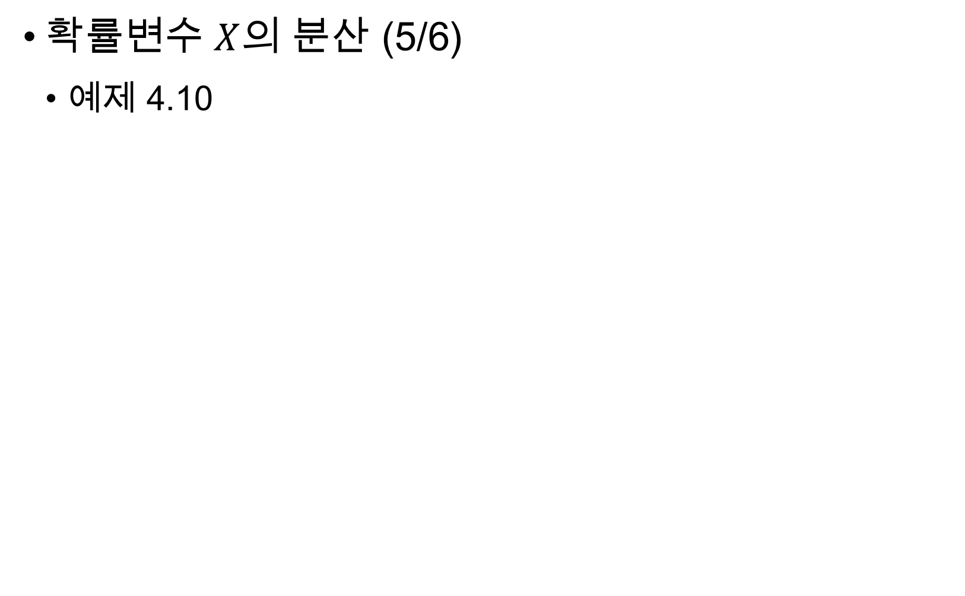
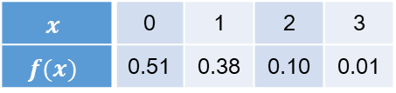
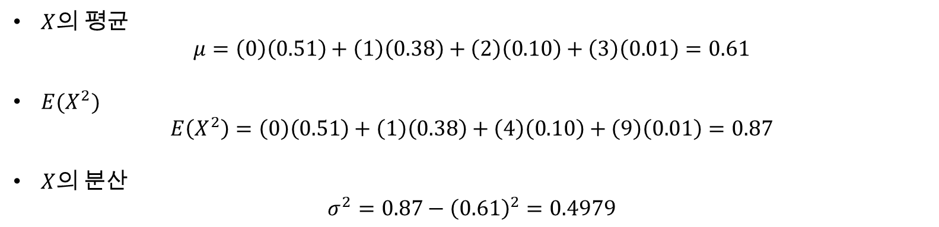
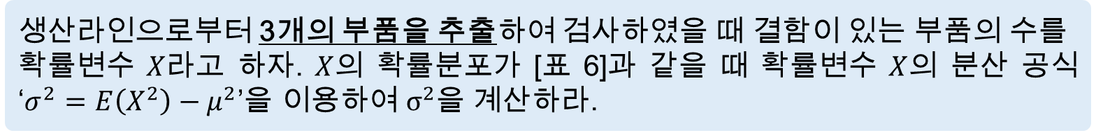
분산과 공분산
확률변수 $X$의 분산 (5/6)
  예제 4.10
[표 6] 예제 4.10의 자료
$$x$$ | 0 | 1 | 2 | 3
$$f(x)$$ | 0.51 | 0.38 | 0.10 | 0.01
생산라인으로부터 3개의 부품을 추출하여 검사하였을 때 결함이 있는 부품의 수를
확률변수 $X$라고 하자. $X$의 확률분포가 [표 6]과 같을 때 확률변수 $X$의 분산 공식 ‘$σ^{2}=E\left(X^{2}\right)−μ^{2}$’을 이용하여 $σ^{2}$을 계산하라.
$X$의 평균
$μ=\left(0\right)\left(0.51\right)+\left(1\right)\left(0.38\right)+\left(2\right)\left(0.10\right)+\left(3\right)\left(0.01\right)=0.61$
$E(X^{2})$
$E\left(X^{2}\right)=\left(0\right)\left(0.51\right)+\left(1\right)\left(0.38\right)+\left(4\right)\left(0.10\right)+\left(9\right)\left(0.01\right)=0.87$
$X의$ 분산
$σ^{2}=0.87−{\left(0.61\right)}^{2}=0.4979$

Slide 26
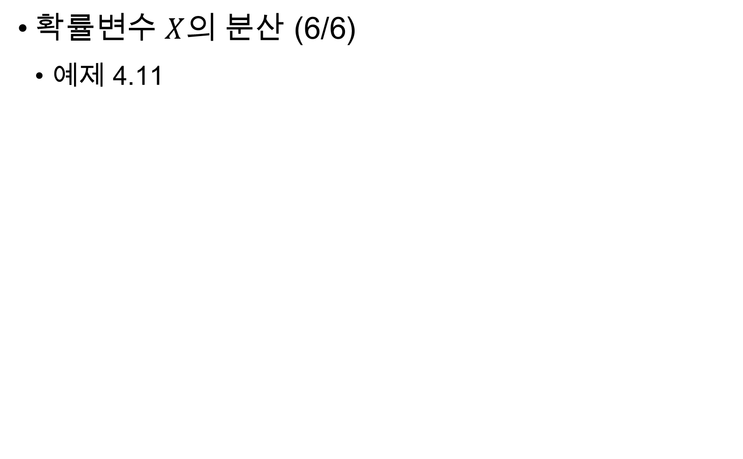
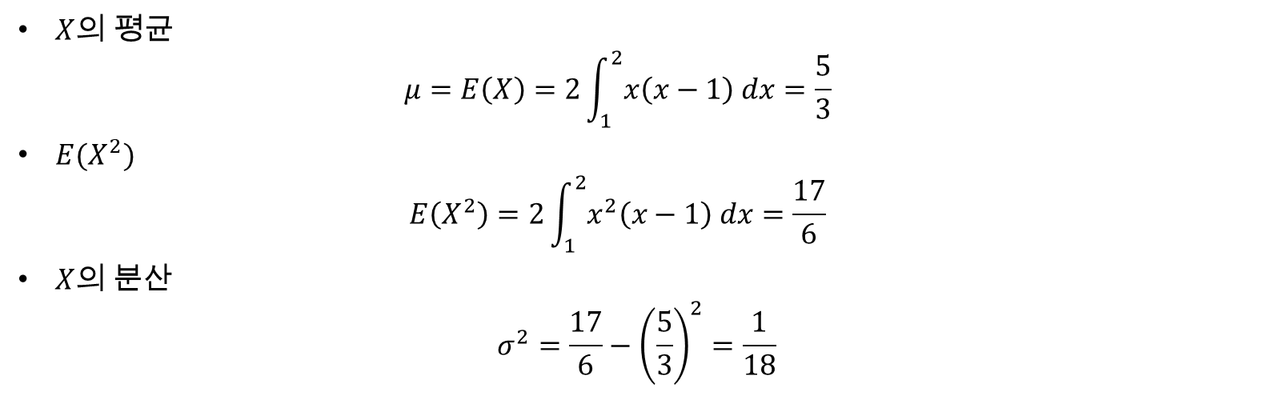

분산과 공분산
확률변수 $X$의 분산 (6/6)
  예제 4.11
어느 가게의 주당 콜라의 수요(단위: 1000리터)가 다음과 같은 확률 분포를 가지는 확률변수 $X$라고 할 때, $X$의 평균과 분산을 구하라.
$$f\left(x\right)=\left\{\begin{aligned}2\left(x−1\right), 1<x<2 \\ 0, otherwise\end{aligned}\right.$$
$X$의 평균
$μ=E\left(X\right)=2\int_{1}^{2}{x\left(x−1\right) dx}=\frac{5}{3}$
$E(X^{2})$
$E\left(X^{2}\right)=2\int_{1}^{2}{x^{2}\left(x−1\right) dx}=\frac{17}{6}$
$X의$ 분산
$σ^{2}=\frac{17}{6}−{\left(\frac{5}{3}\right)}^{2}=\frac{1}{18}$

Slide 27
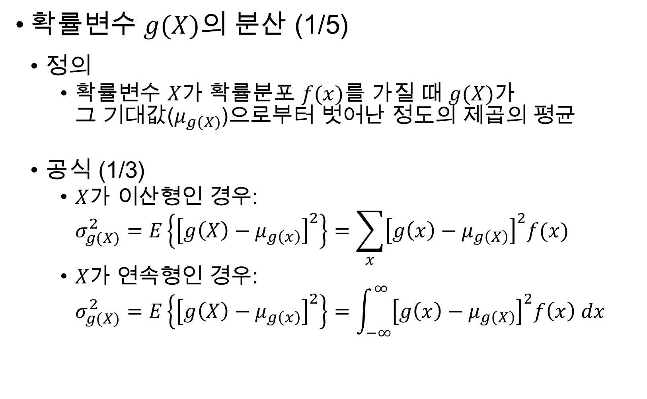

분산과 공분산
*$g(X)$는 $X$에 종속된 확률변수
확률변수 $g(X)$의 분산 (1/5)
  정의
    확률변수 $X$가 확률분포 $f(x)$를 가질 때 $g(X)$가
    그 기대값($μ_{g(X)}$)으로부터 벗어난 정도의 제곱의 평균
  공식 (1/3)
    $X$가 이산형인 경우:
    $σ_{g(X)}^{2}=E\left\{{\left[g\left(X\right)−μ_{g\left(x\right)}\right]}^{2}\right\}=\sum_{x}{{\left[g\left(x\right)−μ_{g\left(X\right)}\right]}^{2}f(x)}$
    $X$가 연속형인 경우:
    $σ_{g(X)}^{2}=E\left\{{\left[g\left(X\right)−μ_{g\left(x\right)}\right]}^{2}\right\}=\int_{−∞}^{∞}{{\left[g\left(x\right)−μ_{g\left(X\right)}\right]}^{2}f\left(x\right) dx}$

Slide 28
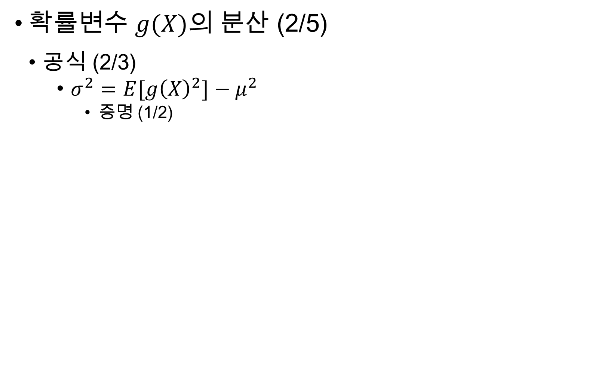
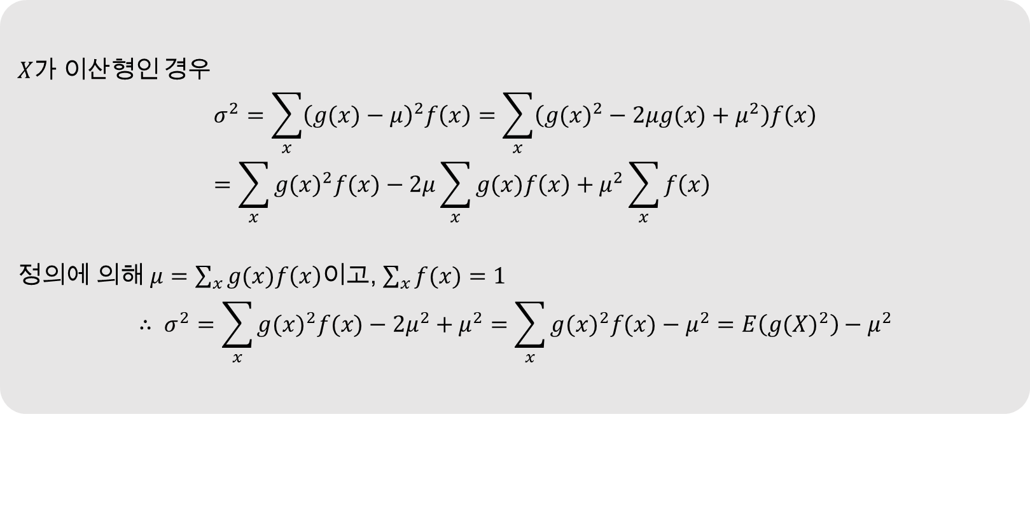
분산과 공분산
확률변수 $g(X)$의 분산 (2/5)
  공식 (2/3)
    $σ^{2}=E[g{\left(X\right)}^{2}]−μ^{2}$
      증명 (1/2)
$X$가 이산형인 경우
$$σ^{2}=\sum_{x}{{\left(g(x)−μ\right)}^{2}f\left(x\right)}=\sum_{x}{\left({g(x)}^{2}−2μg(x)+μ^{2}\right)f\left(x\right)}=\sum_{x}{{g(x)}^{2}f(x)}−2μ\sum_{x}{g(x)f\left(x\right)}+μ^{2}\sum_{x}{f\left(x\right)}$$
정의에 의해 $μ=\sum_{x}{g(x)f\left(x\right)}$이고, $\sum_{x}{f(x)}=1$
$$∴ σ^{2}=\sum_{x}{{g(x)}^{2}f(x)}−2μ^{2}+μ^{2}=\sum_{x}{{g(x)}^{2}f(x)}−μ^{2}=E\left({g(X)}^{2}\right)−μ^{2}$$

Slide 29
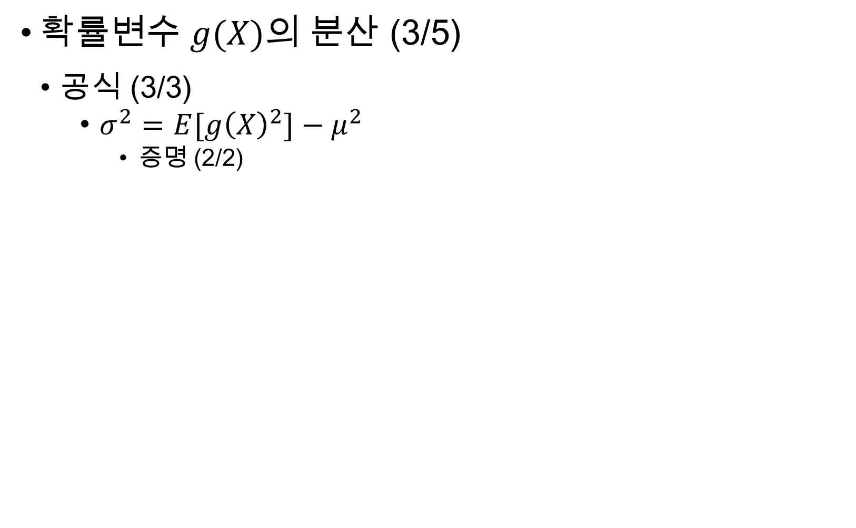
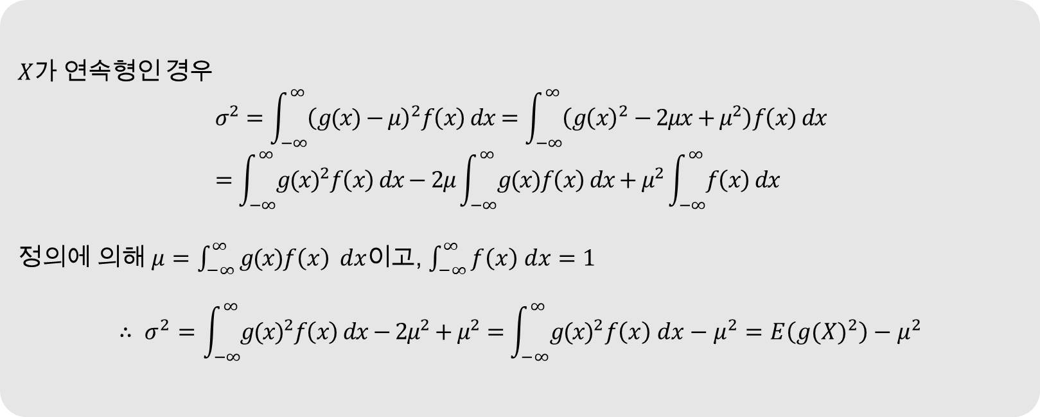
분산과 공분산
확률변수 $g(X)$의 분산 (3/5)
  공식 (3/3)
    $σ^{2}=E[g{\left(X\right)}^{2}]−μ^{2}$
      증명 (2/2)
$X$가 연속형인 경우
$$σ^{2}=\int_{−∞}^{∞}{{\left(g(x)−μ\right)}^{2}f\left(x\right) dx}=\int_{−∞}^{∞}{\left(g{\left(x\right)}^{2}−2μx+μ^{2}\right)f\left(x\right) dx}=\int_{−∞}^{∞}{{g(x)}^{2}f\left(x\right) dx}−2μ\int_{−∞}^{∞}{g(x)f\left(x\right) dx}+μ^{2}\int_{−∞}^{∞}{f\left(x\right) dx}$$
정의에 의해 $μ=\int_{−∞}^{∞}{g(x)f\left(x\right)} dx$이고, $\int_{−∞}^{∞}{f\left(x\right) dx}=1$
$$∴ σ^{2}=\int_{−∞}^{∞}{{g(x)}^{2}f\left(x\right) dx}−2μ^{2}+μ^{2}=\int_{−∞}^{∞}{{g(x)}^{2}f\left(x\right) dx}−μ^{2}=E\left({g(X)}^{2}\right)−μ^{2}$$

Slide 30
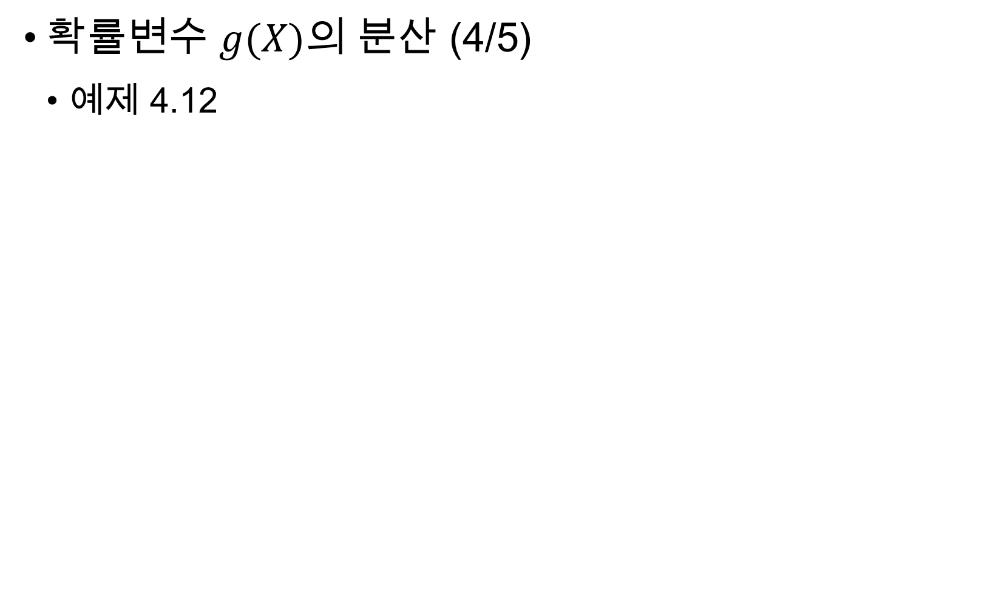
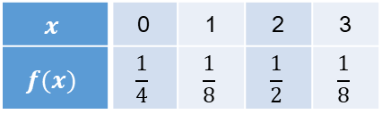
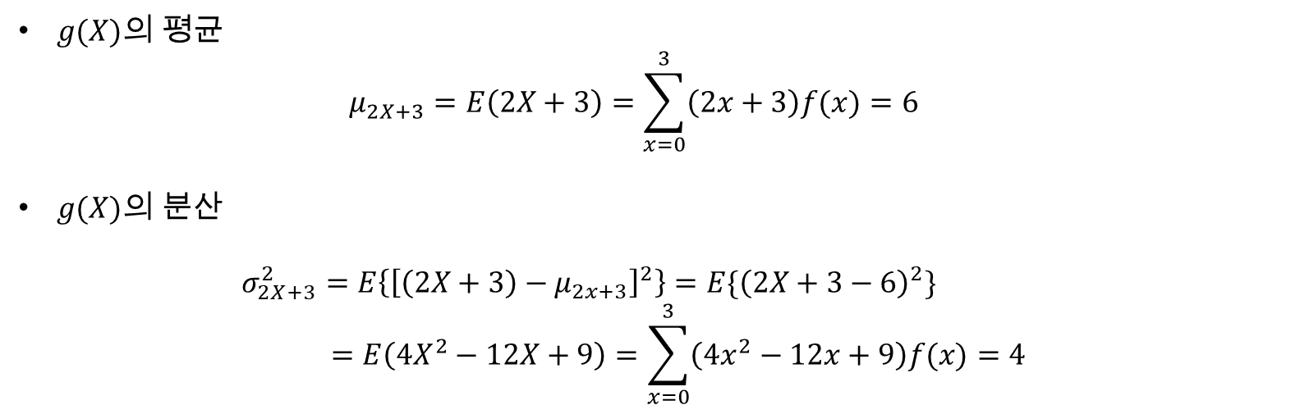
분산과 공분산
확률변수 $g(X)$의 분산 (4/5)
  예제 4.12
확률변수 $X$의 확률분포가 [표 7]과 같을 때 $g(X)=2X+3$의 분산을 계산하라.
$g(X)$의 평균
$μ_{2X+3}=E\left(2X+3\right)=\sum_{x=0}^{3}{\left(2x+3\right)f(x)}=6$
$g(X)$의 분산
$σ_{2X+3}^{2}=E\left\{{\left[\left(2X+3\right)−μ_{2x+3}\right]}^{2}\right\}=E\{{\left(2X+3−6\right)}^{2}\}$
$=E\left(4X^{2}−12X+9\right)=\sum_{x=0}^{3}{\left(4x^{2}−12x+9\right)f(x)}=4$
[표 7] 예제 4.12의 자료
$$x$$ | 0 | 1 | 2 | 3
$$f(x)$$ | $$\frac{1}{4}$$ | $$\frac{1}{8}$$ | $$\frac{1}{2}$$ | $$\frac{1}{8}$$

Slide 31
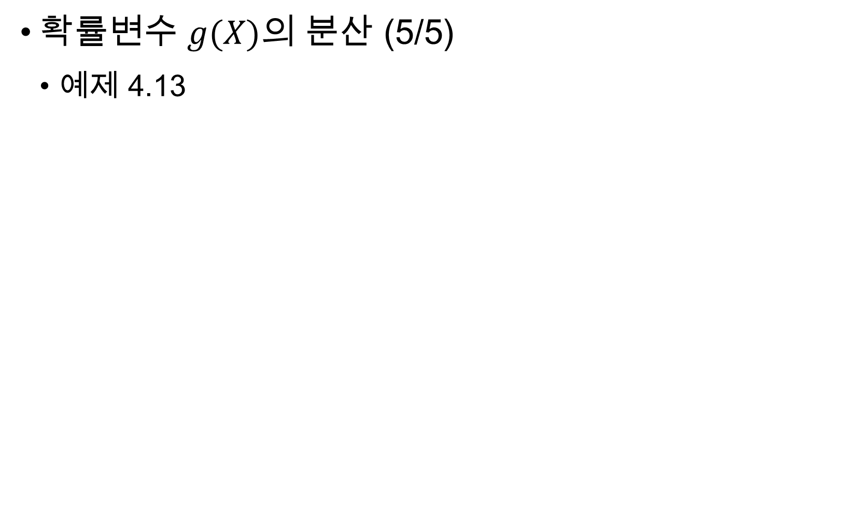
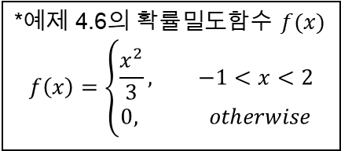
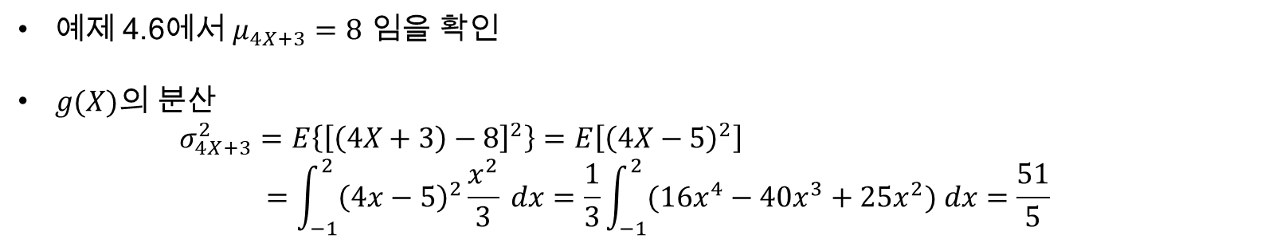
분산과 공분산
확률변수 $g(X)$의 분산 (5/5)
  예제 4.13
$X$를 예제 4.6의 확률밀도함수를 가지는 확률변수라고 할 때, 확률변수
$g(X)=4X+3$의 분산을 구하라.
*예제 4.6의 확률밀도함수 $f(x)$
$$f\left(x\right)=\left\{\begin{aligned}\frac{x^{2}}{3}, −1<x<2 \\ 0, otherwise\end{aligned}\right.$$
예제 4.6에서 $μ_{4X+3}=8$ 임을 확인
$g(X)$의 분산
$σ_{4X+3}^{2}=E\left\{{\left[\left(4X+3\right)−8\right]}^{2}\right\}=E\left[{\left(4X−5\right)}^{2}\right]$
$=\int_{−1}^{2}{{\left(4x−5\right)}^{2}\frac{x^{2}}{3} dx}=\frac{1}{3}\int_{−1}^{2}{(16x^{4}−40x^{3}+25x^{2}) dx}=\frac{51}{5}$

Slide 32
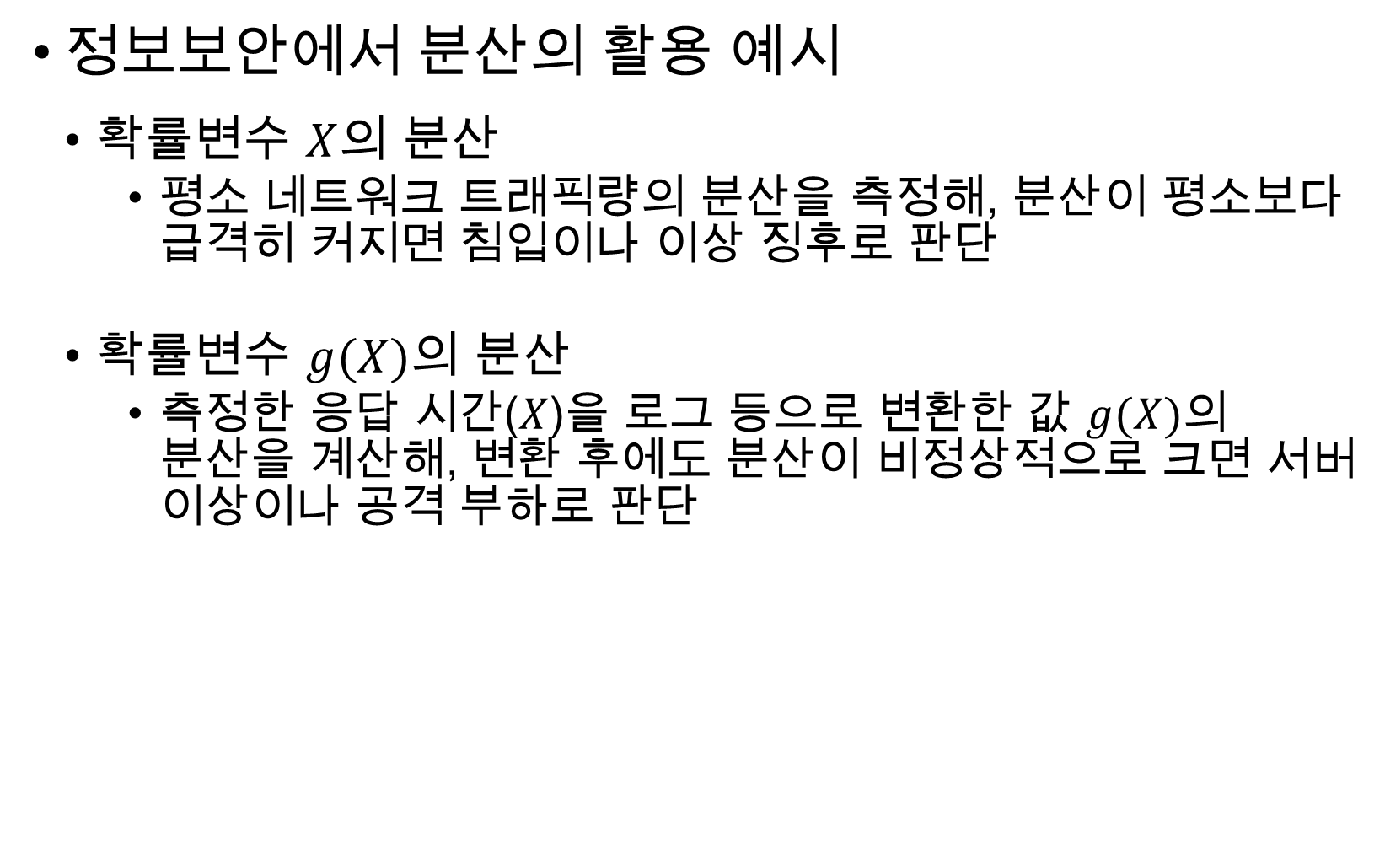
분산과 공분산
정보보안에서 분산의 활용 예시
  확률변수 $X$의 분산
    평소 네트워크 트래픽량의 분산을 측정해, 분산이 평소보다 급격히 커지면 침입이나 이상 징후로 판단
  확률변수 $g(X)$의 분산
    측정한 응답 시간($X$)을 로그 등으로 변환한 값 $g(X)$의
    분산을 계산해, 변환 후에도 분산이 비정상적으로 크면 서버 이상이나 공격 부하로 판단

Slide 33
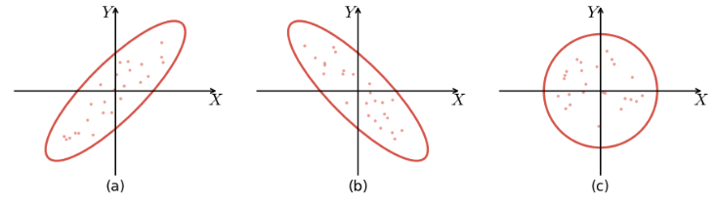

분산과 공분산
공분산(Covariance) (1/6)
  정의
    평균을 기준으로 두 확률변수의 선형적 변동관계를
    나타내는 척도
  특징
    두 확률변수 사이의 선형적 관계만을 측정
    두 확률변수가 함께 증가하거나 감소하는 경향을 측정
      양의 값: 같은 방향으로 변동 - <그림 2> (a)
      음의 값: 반대 방향으로 변동 - <그림 2> (b)
      0: 선형적 관계가 없음 - <그림 2> (c)
        비선형 관계의 존재 여부나 독립성 여부를
        판단할 수 없음
  표현
    $σ_{XY}$
<그림 2> 공분산의 부호에 따른
두 확률변수의 선형적 관계

Slide 34

분산과 공분산
공분산 (2/6)
  정보보안에서의 활용
    로그인 실패 횟수와 새로운 기기 접속 여부의 공분산을
    계산하여 둘이 동시에 증가하는 계정을 탈취 시도로 포착
  공식 (1/3)
    $X$와 $Y$가 이산형인 경우:
    $σ_{XY}=E\left[\left(X−μ_{X}\right)\left(Y−μ_{Y}\right)\right]=\sum_{x}{\sum_{y}{\left(x−μ_{X}\right)\left(y−μ_{Y}\right)f(x,y)}}$
    $X$와 $Y$가 연속형인 경우:
    $σ_{XY}=E\left[\left(X−μ_{X}\right)\left(Y−μ_{Y}\right)\right]=\int_{−∞}^{∞}{\int_{−∞}^{∞}{\left(x−μ_{X}\right)\left(y−μ_{Y}\right)f\left(x,y\right) dx dy}}$

Slide 35


분산과 공분산
공분산 (3/6)
  공식 (2/3)
    $μ_{X}$와 $μ_{Y}$를 평균으로 하는 두 확률변수 $X$와 $Y$의 공분산인 경우:
    $σ_{XY}=E\left(XY\right)−μ_{X}μ_{Y}$
      증명 (1/2)
이산형인 경우
$$σ_{XY}=\sum_{x}{\sum_{y}{\left(x−μ_{X}\right)\left(y−μ_{Y}\right)f(x,y}}) \\ = \sum_{x}{\sum_{y}{xyf\left(x,y\right)}}−μ_{X}\sum_{x}{\sum_{y}{yf\left(x,y\right)}}−μ_{Y}\sum_{x}{\sum_{y}{xf\left(x,y\right)}}+μ_{X}μ_{Y}\sum_{x}{\sum_{y}{f\left(x,y\right)}}$$
정의에 의해서 $μ_{X}=\sum_{x}{xf\left(x,y\right)}, μ_{Y}=\sum_{y}{yf(x,y)}$ 이고, $\sum_{x}{\sum_{y}{f\left(x,y\right)=1}}$
$$∴ σ_{XY}=E\left(XY\right)−μ_{X}μ_{Y}−μ_{Y}μ_{X}+μ_{X}μ_{Y}=E\left(XY\right)−μ_{X}μ_{Y}$$

Slide 36


분산과 공분산
공분산 (4/6)
  공식 (3/3)
    $μ_{X}$와 $μ_{Y}$를 평균으로 하는 두 확률변수 $X$와 $Y$의 공분산인 경우:
    $σ_{XY}=E\left(XY\right)−μ_{X}μ_{Y}$
      증명 (2/2)
연속형인 경우
$$σ_{XY}=\int_{−∞}^{∞}{\int_{−∞}^{∞}{\left(x−μ_{X}\right)\left(y−μ_{Y}\right)f(x,y)}dx}dy \\ =\iint{xyf\left(x,y\right)}dx dy−μ_{X}\iint{yf\left(x,y\right) dx dy}−μ_{Y}\iint{xf\left(x,y\right)dx dy}+μ_{X}μ_{Y}\iint{f\left(x,y\right)}dx dy$$
정의에 의해서 $μ_{X}=\iint{xf\left(x,y\right)dx dy}, μ_{Y}=\iint{yf\left(x,y\right)dx dy}$이고, $\iint{f\left(x,y\right)dx dy=1}$
$$∴σ_{XY}=E\left(XY\right)−μ_{X}μ_{Y}−μ_{Y}μ_{X}+μ_{X}μ_{Y}=E\left(XY\right)−μ_{X}μ_{Y}$$

Slide 37




분산과 공분산
공분산 (5/6)
  예제 4.14
[표 3] $X$와 $Y$의 결합확률분포표
어떤 상자에서 임의로 2개의 볼펜을 꺼낼 때, 청색볼펜의 수 $X$와 적색볼펜의 수 $Y$의 결합확률분포가 예제 4.7의 [표 3]과 같다. $X$와 $Y$의 공분산을 구하라.
$$f(x, y)$$ |  | $$x$$ |  |  | 행의 합
 |  | $$0$$ | $$1$$ | $$2$$
$$y$$ | $$0$$ | $$\frac{3}{28}$$ | $$\frac{9}{28}$$ | $$\frac{3}{28}$$ | $$\frac{15}{28}$$
 | $$1$$ | $$\frac{3}{14}$$ | $$\frac{3}{14}$$ | $$0$$ | $$\frac{3}{7}$$
 | $$2$$ | $$\frac{1}{28}$$ | $$0$$ | $$0$$ | $$\frac{1}{28}$$
열의 합 |  | $$\frac{5}{14}$$ | $$\frac{5}{28}$$ | $$\frac{3}{28}$$ | $$1$$
예제 4.7에서 $E(XY)=\frac{3}{14}$임을 확인
$X$와 $Y$에 대한 평균
$μ_{X}=\sum_{x=0}^{2}{xg\left(x\right)}=\left(0\right)\left(\frac{5}{14}\right)+\left(1\right)\left(\frac{15}{28}\right)+\left(2\right)\left(\frac{3}{28}\right)=\frac{3}{4}$
$μ_{Y}=\sum_{y=0}^{2}{yh\left(y\right)}=\left(0\right)\left(\frac{15}{28}\right)+\left(1\right)\left(\frac{3}{7}\right)+\left(2\right)\left(\frac{1}{28}\right)=\frac{1}{2}$
$X$와 $Y$의 공분산
$σ_{XY}=E\left(XY\right)−μ_{X}μ_{Y}=\frac{3}{14}−\left(\frac{3}{4}\right)\left(\frac{1}{2}\right)=−\frac{9}{56}$

Slide 38


분산과 공분산
공분산 (6/6)
  예제 4.15
$마$라톤코스를 완주한 남자의 비율 $X$, 여자의 비율 $Y$의 결합확률분포가 다음과 같다.
$X$와 $Y$의 공분산을 구하라.
$$f\left(x,y\right)=\left\{\begin{aligned}8xy, 0≤y≤x≤1 \\ 0, otherwise\end{aligned}\right.$$
남자의 비율에 대한 주변밀도함수 $g\left(x\right)$, 여자의 비율에 대한 주변밀도함수 $h(y)$
$g\left(x\right)=\left\{\begin{aligned}4x^{3}, 0≤x≤1 \\ 0, otherwise\end{aligned}\right. , h\left(y\right)=\left\{\begin{aligned}4y\left(1−y^{2}\right), 0≤y≤1 \\ 0, otherwise\end{aligned}\right.$
$X$와 $Y$의 평균
$μ_{X}=E\left(X\right)=\int_{0}^{1}{xg(x)} dx=\int_{0}^{1}{4x^{4}} dx=\frac{4}{5} μ_{y}=\int_{0}^{1}{yh(y)} dy=\int_{0}^{1}{4y^{2}(1−y^{2})}dy=\frac{8}{15}$
$X$와 $Y$의 공분산
$E\left(XY\right)=\int_{0}^{1}{\int_{y}^{1}{8x^{2}y^{2} dx}dy}=\frac{4}{9}$
$σ_{XY}=E\left(XY\right)−μ_{X}μ_{Y}=\frac{4}{9}−\left(\frac{4}{5}\right)\left(\frac{8}{15}\right)=\frac{4}{225}$

Slide 39

분산과 공분산
상관계수(Correlation Coefficient) (1/6)
  정의
    평균을 기준으로 두 확률변수 사이의 선형적 변동 관계의
    강도와 방향을 나타내는 척도
  특징
    공분산을 표준편차로 정규화한 값
      공분산이 $0$이면 상관계수값도 $0$ (단, 표준편차 $≠0$)
    확률변수의 단위에 무관
    값의 범위가 항상 $−1$ 이상, $1$ 이하
      양의 상관: 한 변수가 커질 때 다른 변수도 커지는 경향
      음의 상관: 한 변수가 커질 때 다른 변수는 작아지는 경향
  표현
    $ρ_{XY}$

Slide 40

분산과 공분산
상관계수 (2/6)
  정보보안에서의 활용 예시
    로그인 실패 횟수와 로그인 성공률 간 상관계수가 뚜렷한
    음의 상관을 보일 때 무차별 대입 공격으로 판단
  필요성
    서로 다른 데이터쌍 간 선형적 관계의 강도 비교 가능
      정규화 된 값으로 정의되어 단위에 무관
    두 변수 간 선형적 관계의 방향 파악 가능
      부호를 통해 두 변수 간 증가와 감소 방향 파악
    두 변수가 얼마나 함께 변화하는지 정량적으로 평가 가능
      두 변수간 관계의 여부 뿐만 아니라 선형적 결합의 강도 표현
  공식
    $ρ_{XY}=\frac{σ_{XY}}{σ_{X}σ_{Y}}$

Slide 41



분산과 공분산
[표 8] $예$제 4.16의 자료 (1)
[표 9] $예$제 4.16의 자료 (2)
상관계수 (3/6)
  예제 4.16 (1/2)
 | A | B | C | D
공부시간 | 1 | 2 | 3 | 4
시험점수 | 60 | 70 | 80 | 90
 | A | B | C | D
공부시간 | 60 | 120 | 180 | 240
시험점수 | 60 | 70 | 80 | 90
단위: 시간
단위: 점
단위: 분
단위: 점
학생 A, B, C, D 의 공부 시간과 시험 점수 사이의 관계를 분석하려고 한다.
같은 학생들이 [표 8]에는 공부시간을 시간(hour)으로, [표 9]에는 분(minute)으로
기록했다. 두가지 경우에 대해 각각 공분산과 상관계수를 구하라.
$X$: 공부시간, $Y$: 시험점수
시간 단위
  평균: $μ_{X}=\frac{1+2+3+4}{4}=2.5, μ_{Y}=\frac{60+70+80+90}{4}=75$
  공분산: $E\left(XY\right)=\frac{60+140+240+360}{4}=200, σ_{XY}=200−\left(2.5\right)\left(75\right)=12.5$
  상관계수
  $E\left(X^{2}\right)=\frac{1^{2}+2^{2}+3^{2}+4^{2}}{4}=7.5, σ_{X}^{2}=7.5−{\left(2.5\right)}^{2}=1.25, σ_{X}=\sqrt{1.25}≈1.118$
  $E\left(Y^{2}\right)=\frac{{60}^{2}+{70}^{2}+{80}^{2}+{90}^{2}}{4}=5750, σ_{Y}^{2}=5750−{\left(75\right)}^{2}=125, σ_{Y}=\sqrt{125}≈11.18$
  $ρ_{XY}=\frac{12.5}{(1.118)(11.18)}=1$

Slide 42

분산과 공분산
[표 8] $예$제 4.16의 자료 (1)
[표 9] $예$제 4.16의 자료 (2)
상관계수 (4/6)
  예제 4.16 (2/2)
 | A | B | C | D
공부시간 | 1 | 2 | 3 | 4
시험점수 | 60 | 70 | 80 | 90
 | A | B | C | D
공부시간 | 60 | 120 | 180 | 240
시험점수 | 60 | 70 | 80 | 90
단위: 시간
단위: 점
단위: 분
단위: 점
학생 A, B, C, D 의 공부 시간과 시험 점수 사이의 관계를 분석하려고 한다.
같은 학생들이 [표 8]에는 공부시간을 시간(hour)으로, [표 9]에는 분(minute)으로
기록했다. 두가지 경우에 대해 각각 공분산과 상관계수를 구하라.
$X^{′}$: 공부시간, $Y$: 시험점수
분 단위
  평균: $μ_{X^{′}}=\frac{60+120+180+240}{4}=150, μ_{Y}=75$
  공분산: $E\left(X^{′}Y\right)=\frac{(60)(60)+(120)(70)+(180)(80)+(240)(90)}{4}=12000, σ_{XY}=12000−\left(150\right)\left(75\right)=750$
  상관계수
  $E\left({X′}^{2}\right)=\frac{{60}^{2}+1{20}^{2}+{180}^{2}+{240}^{2}}{4}=27000, σ_{X}^{2}=27000−{\left(150\right)}^{2}=4500, σ_{X}=\sqrt{1.25}≈67.08$
  $E\left(Y^{2}\right)=\frac{{60}^{2}+{70}^{2}+{80}^{2}+{90}^{2}}{4}=5750, σ_{Y}^{2}=5750−{\left(75\right)}^{2}=125, σ_{Y}=\sqrt{125}≈11.18$
  $ρ_{XY}=\frac{750}{(67.08)(11.18)}=1$

Slide 43



분산과 공분산
[표 3] $X$와 $Y$의 결합확률분포표
상관계수 (5/6)
  예제 4.17
$$f(x, y)$$ |  | $$x$$ |  |  | 행의 합
 |  | $$0$$ | $$1$$ | $$2$$
$$y$$ | $$0$$ | $$\frac{3}{28}$$ | $$\frac{9}{28}$$ | $$\frac{3}{28}$$ | $$\frac{15}{28}$$
 | $$1$$ | $$\frac{3}{14}$$ | $$\frac{3}{14}$$ | $$0$$ | $$\frac{3}{7}$$
 | $$2$$ | $$\frac{1}{28}$$ | $$0$$ | $$0$$ | $$\frac{1}{28}$$
열의 합 |  | $$\frac{5}{14}$$ | $$\frac{5}{28}$$ | $$\frac{3}{28}$$ | $$1$$
$예$제 4.14([표 3])에서 $X$와 $Y$의 상관계수를 구하라.
예제 4.14에서$μ_{X}=\frac{3}{4}, μ_{Y}=\frac{3}{14}$임을 확인
$X$와 $Y$의 분산
$E\left(X^{2}\right)=\left(0^{2}\right)\left(\frac{5}{14}\right)+\left(1^{2}\right)\left(\frac{15}{28}\right)+\left(2^{2}\right)\left(\frac{3}{28}\right)=\frac{27}{28}$, $E\left(Y^{2}\right)=\left(0^{2}\right)\left(\frac{15}{28}\right)+\left(1^{2}\right)\left(\frac{3}{7}\right)+\left(2^{2}\right)\left(\frac{1}{28}\right)=\frac{4}{7}$
$σ_{X}^{2}=\frac{27}{28}−{\left(\frac{3}{4}\right)}^{2}=\frac{45}{112} , σ_{Y}^{2}=\frac{4}{7}−{\left(\frac{1}{2}\right)}^{2}=\frac{9}{28}$
예제 4.14에서 $σ_{XY}=−\frac{9}{56}$임을 확인
$X$와 $Y$의 상관계수
$ρ_{XY}=\frac{σ_{XY}}{σ_{X}σ_{Y}}=\frac{−\frac{9}{56}}{\sqrt{\left(\frac{45}{112}\right)\left(\frac{9}{28}\right)}}=−\frac{1}{\sqrt{5}}≈−0.447$

Slide 44



분산과 공분산
상관계수 (6/6)
  예제 4.18
$예$제 4.15에서 $X$와 $Y$의 상관계수를 구하라.
*예제 4.15의 확률밀도함수 $f(x)$
$$f\left(x,y\right)=\left\{\begin{aligned}8xy, 0≤y≤x≤1 \\ 0, otherwise\end{aligned}\right.$$
예제 4.15에서$μ_{X}=\frac{4}{5}, μ_{Y}=\frac{8}{15}$임을 확인
$X$와 $Y$의 분산
$E\left(X^{2}\right)=\int_{0}^{1}{4x^{5} dx}=\frac{2}{3}, E\left(Y^{2}\right)=\int_{0}^{1}{4y^{3}\left(1−y^{2}\right)dx}=1−\frac{2}{3}=\frac{1}{3}$
$σ_{X}^{2}=\frac{2}{3}−{\left(\frac{4}{5}\right)}^{2}=\frac{2}{75} , σ_{Y}^{2}=\frac{1}{3}−{\left(\frac{8}{15}\right)}^{2}=\frac{11}{225}$
예제 4.15에서 $σ_{XY}=\frac{4}{225}$임을 확인
$X$와 $Y$의 상관계수
$ρ_{XY}=\frac{σ_{XY}}{σ_{X}σ_{Y}}=\frac{\frac{4}{225}}{\sqrt{\left(\frac{2}{75}\right)\left(\frac{11}{225}\right)}}=\frac{4}{\sqrt{66}}$

Slide 45
목 차
확률변수의 평균
분산과 공분산
선형결합된 확률변수의 평균과 분산
체비셰프 정리

Slide 46

선형결합된 확률변수의 평균과 분산
선형결합
  정의
    여러 변수에 상수를 곱한 후 그 합으로 나타낸 형태
  표현
    $a_{1}v_{1}+a_{2}v_{2}+…+a_{n}v_{n}$ ($a_{1}, a_{2},…,a_{n}$은 상수)
선형결합된 확률변수
  정의
    여러 확률변수에 상수를 곱한 후 더하여 정의된 새로운
    확률변수
  표현
    확률변수 $X_{1}, X_{2}, …, X_{n}$과 상수 $a_{1}, a_{2},…, a_{n}$에 대해
    $Y=a_{1}X_{1}+a_{2}X_{2}+…+a_{n}X_{n}$

Slide 47
선형결합된 확률변수의 평균과 분산
정보보안에서의 활용 예시
  선형결합
    로그인 실패 횟수, 낯선 접속 위치, 새 기기 사용 등 여러
    위험 지표에 각각 가중치를 곱해 하나의 위험 점수로 결합
  선형결합된 확률변수
    결합된 위험 점수를 하나의 확률변수로 간주하고, 기대값과 분산을 분석해 차단 기준선을 설정

Slide 48


선형결합된 확률변수의 평균과 분산
확률변수의 평균을 쉽게 계산할 수 있는 성질 (1/9)
  $a$와 $b$가 상수이면 $E\left(aX+b\right)=aE\left(X\right)+b$
    증명
    따름정리 4.1
    따름정리 4.2
기대값의 정의에 따라
$$E\left(aX+b\right)=\int_{−∞}^{∞}{\left(ax+b\right)f\left(x\right)}dx=a\int_{−∞}^{∞}{xf\left(x\right)}dx+b\int_{−∞}^{∞}{f\left(x\right)}dx$$
$\int_{−∞}^{∞}{xf\left(x\right)}dx=E(X)$이고, $\int_{−∞}^{∞}{f\left(x\right)}dx=1$ 이므로 $E\left(aX+b\right)=aE\left(X\right)+b$
$a=0$으로 놓으면 $E(b)=b$가 된다.
$b=0$으로 놓으면 $E(aX)=aE(X)$가 된다.

Slide 49



선형결합된 확률변수의 평균과 분산
확률변수의 평균을 쉽게 계산할 수 있는 성질 (2/9)
  예제 4.19
‘$a$와 $b$가 상수이면 $E\left(aX+b\right)=aE\left(X\right)+b$’임을 이산형 확률변수 $g(X)=2X−1$에 적용하여 예제 4.5를 다시 풀어 보라.
▶ 예제 4.5
어느 쾌청한 금요일 오후 4시에서 5시 사이에 세차장에서 서비스를 받는 차의 수를
$X$라고 할 때 $X$의 확률분포가 [표 2]와 같다고 하자. $g(X)=2X−1$ 이 종업원이 받는
수당(단위: 달러)일 때, 이 시간대의 종업원의 기대수익을 구하라.
[표 2] 예제 4.5의 자료
$E[g(X)]$
$E\left(2X−1\right)=2E\left(X\right)−1$
$E(X)$
$μ=E\left(X\right)=\sum_{x=4}^{9}{xf(x)}=\left(4\right)\left(\frac{1}{12}\right)+\left(5\right)\left(\frac{1}{12}\right)+\left(6\right)\left(\frac{1}{4}\right)+\left(7\right)\left(\frac{1}{4}\right)+\left(8\right)\left(\frac{1}{6}\right)+\left(9\right)\left(\frac{1}{6}\right)=\frac{41}{6}$
종업원의 기대수익
$μ_{2X−1}=\left(2\right)\left(\frac{41}{6}\right)−1≒\$12.6$
$$x$$ | 4 | 5 | 6 | 7 | 8 | 9
$$P(X=x)$$ | $$\frac{1}{12}$$ | $$\frac{1}{12}$$ | $$\frac{1}{4}$$ | $$\frac{1}{4}$$ | $$\frac{1}{6}$$ | $$\frac{1}{6}$$

Slide 50


선형결합된 확률변수의 평균과 분산
확률변수의 평균을 쉽게 계산할 수 있는 성질 (3/9)
  예제 4.20
‘$a$와 $b$가 상수이면 $E(aX+b)=aE(X)=b$’임을 연속형 확률변수 $g(X)=4X+3$에 적용하여 예제 4.6를 다시 풀어 보라.
▶ 예제 4.6
확률변수 $X$의 밀도함수가 아래와 같을 때 $g(X)=4X+3$의 기대값을 구하라.
$$f\left(x\right)=\left\{\begin{aligned}\frac{x^{2}}{3}, −1<x<2 \\ 0, otherwise\end{aligned}\right.$$
$E[g\left(x\right)]$
$E\left(4X+3\right)=4E\left(X\right)+3$
$E(X)$
$μ=E\left(X\right)=\int_{−1}^{2}{x\left(\frac{x^{2}}{3}\right)}dx=\int_{−1}^{2}{\frac{x^{3}}{3}}dx=\frac{5}{4}$
최종 기대값
$$μ_{4X+3}=E\left(4X+3\right)=\left(4\right)\left(\frac{5}{4}\right)+3=8$$

Slide 51


선형결합된 확률변수의 평균과 분산
확률변수의 평균을 쉽게 계산할 수 있는 성질 (4/9)
  두 개이상의 확률변수 𝑋의 함수의 합이나 차의 기대값은
  각 함수의 기대값의 합이나 차와 동일
  : $E\left[g\left(X\right)±h\left(X\right)\right]=E\left[g\left(X\right)\right]±E[h\left(X\right)]$
    증명
정의에 의하여
$$E\left[g\left(X\right)±h\left(X\right)\right]=\int_{−∞}^{∞}{\left[g\left(x\right)±h\left(x\right)\right]f\left(x\right)}dx \\ =\int_{−∞}^{∞}{g\left(x\right)f(x)}dx±\int_{−∞}^{∞}{h\left(x\right)f\left(x\right)}dx \\ =E\left[g\left(X\right)\right]±E[h\left(X\right)]$$

Slide 52


선형결합된 확률변수의 평균과 분산
확률변수의 평균을 쉽게 계산할 수 있는 성질 (5/9)
  예제 4.21
$X$가 [표 8]과 같은 확률분포를 가지는 확률변수일 때, $Y={\left(X−1\right)}^{2}$의 기대값을 구하라.
$E(Y)$
$E\left[{\left(X−1\right)}^{2}\right]=E\left(X^{2}−2X+1\right)=E\left(X^{2}\right)−2E\left(X\right)+E(1)$
따름정리 4.1에 의해 $E(1)=1$
$E(X)$와 $E(X^{2})$
$E\left(X\right)=\left(0\right)\left(\frac{1}{3}\right)+\left(1\right)\left(\frac{1}{2}\right)+\left(2\right)\left(0\right)+\left(3\right)\left(\frac{1}{6}\right)=1$
$E\left(X^{2}\right)=\left(0\right)\left(\frac{1}{3}\right)+\left(1\right)\left(\frac{1}{2}\right)+\left(4\right)\left(0\right)+\left(9\right)\left(\frac{1}{6}\right)=2$
최종 기대값
$E\left[{\left(X−1\right)}^{2}\right]=2−\left(2\right)\left(1\right)+1=1$
[표 8] 예제 4.21의 자료
$$x$$ | 0 | 1 | 2 | 3
$$f(x)$$ | $$\frac{1}{3}$$ | $$\frac{1}{2}$$ | 0 | $$\frac{1}{6}$$

Slide 53


선형결합된 확률변수의 평균과 분산
확률변수의 평균을 쉽게 계산할 수 있는 성질 (6/9)
  예제 4.22
$어$느 연쇄점에서 판매하는 어떤 음료의 주당 수요(단위: 1000리터)가 연속형 확률
변수 $g(X)=X^{2}+X−2$로 나타나며, $X$는 다음과 같은 확률분포를 가진다고 할 때,
음료수의 주당 수요의 기대값을 구하라.
$$f\left(x\right)=\left\{\begin{aligned}2\left(x−1\right), 1<x<2 \\ 0, otherwise\end{aligned}\right.$$
$E[g\left(X\right)]$
$E\left(X^{2}+X−2\right)=E\left(X^{2}\right)+E\left(X\right)−E(2)$
따름정리 4.1에 의해 $E\left(2\right)=2$
$E(X)$와 $E(X^{2})$
$E\left(X\right)=\int_{1}^{2}{2x(x−1)}dx=2\int_{1}^{2}{(x^{2}−x)}dx=\frac{5}{3}$
$E\left(X^{2}\right)=\int_{1}^{2}{2x^{2}(x−1)}dx=2\int_{1}^{2}{\left(x^{3}−x^{2}\right)}dx=\frac{17}{6}$
주당 평균 수요
$E\left(X^{2}+X−2\right)=\frac{17}{6}+\frac{5}{3}−2=\frac{5}{2}, 1000×\frac{5}{2}=2500$

Slide 54


선형결합된 확률변수의 평균과 분산
확률변수의 평균을 쉽게 계산할 수 있는 성질 (7/9)
  두 확률변수 $X$와 $Y$의 함수들의 합이나 차의 기대값은
  각 함수의 기대값의 합이나 차와 동일
  : $E\left[g\left(X,Y\right)±h\left(X,Y\right)\right]=E\left[g\left(X,Y\right)\right]±E[h\left(X,Y\right)]$
    증명
    따름정리 4.3
    따름정리 4.4
확률변수 $g(x,y)$의 수학적 기대값에 대한 정의에 의해서
$$E\left[g\left(X,Y\right)±h\left(X,Y\right)\right] =\int_{−∞}^{∞}{\int_{−∞}^{∞}{\left[g\left(x,y\right)±h\left(x,y\right)\right]f\left(x,y\right)}}dx dy \\ =\int_{−∞}^{∞}{\int_{−∞}^{∞}{g\left(x,y\right)f\left(x,y\right)}}dx dy±\int_{−∞}^{∞}{\int_{−∞}^{∞}{h\left(x,y\right)f\left(x,y\right)}}dx dy \\ =E\left[g\left(X,Y\right)\right]±E[h\left(X,Y\right)]$$
$g(X,Y)=g(X)$이고, $h(X,Y)=h(Y)$라 하면 $E\left[g\left(X\right)±h\left(Y\right)\right]=E\left[g\left(X\right)\right]±E[h\left(Y\right)]$
$g(X,Y)=X$이고, $h(X,Y)=Y$라 하면 $E\left[X±Y\right]=E\left[X\right]±E[Y]$

Slide 55


선형결합된 확률변수의 평균과 분산
확률변수의 평균을 쉽게 계산할 수 있는 성질 (8/9)
  두 확률 변수 $X$와 $Y$가 서로 독립이면, $E\left(XY\right)=E\left(X\right)E\left(Y\right)$
    증명
    따름정리 4.5
확률변수 $g(x,y)$의 수학적 기대값에 대한 정의에 의해서
$$E\left(XY\right)=\int_{−∞}^{∞}{\int_{−∞}^{∞}{xyf(x,y)}dx}dy$$
$X$와 $Y$의 주변분포를 각각 $g(x)$와 $h(y)$라고 하면, $X$와 $Y$는 독립이므로
$$f(x,y)=g(x)h(y)$$
따라서,
$$E\left(XY\right)=\int_{−∞}^{∞}{\int_{−∞}^{∞}{xyg\left(x\right)h(y)}dx}dy=\int_{−∞}^{∞}{xg(x)}dx\int_{−∞}^{∞}{yh\left(y\right)}dy=E\left(X\right)E(Y)$$
확률변수$X$와 $Y$가 서로 독립이면 $σ_{XY}=0$

Slide 56


선형결합된 확률변수의 평균과 분산
확률변수의 평균을 쉽게 계산할 수 있는 성질 (9/9)
  예제 4.23
$X$와 $Y$를 서로 독립이고 다음과 같은 결합확률분포를 가지는 확률변수라 할 때,
$E(XY)=E(X)E(Y)$가 성립함을 증명하라.
$$f\left(x,y\right)=\left\{\begin{aligned}\frac{x(1+3y^{2})}{4}, 0<x<2, 0<y<1 \\ 0, otherwise \end{aligned}\right.$$
$$E\left(XY\right)=\int_{0}^{1}{\int_{0}^{2}{xyf(x,y)}dx}dy=\int_{0}^{1}{\int_{0}^{2}{\frac{x^{2}y(1+3y^{2})}{4}}dx}dy=\int_{0}^{1}{{\left[\frac{x^{3}y\left(1+3y^{2}\right)}{12}\right]}_{x=0}^{2} dy=\int_{0}^{1}{\frac{2y(1+3y^{2})}{3}}dy=\frac{5}{6}}$$
$$E\left(X\right)=\int_{0}^{1}{\int_{0}^{2}{xf(x,y)}dx}dy=\int_{0}^{1}{\int_{0}^{2}{\frac{x^{2}(1+3y^{2})}{4}}dx}dy=\int_{0}^{1}{{\left[\frac{x^{3}(1+3y^{2})}{12}\right]}_{x=0}^{2}}dy=\int_{0}^{1}{\frac{2(1+3y^{2})}{3}}dy=\frac{4}{3}$$
$$E\left(Y\right)=\int_{0}^{1}{\int_{0}^{2}{yf(x,y)}dx}dy=\int_{0}^{1}{\int_{0}^{2}{\frac{xy(1+3y^{2})}{4}}dx}dy=\int_{0}^{1}{{\left[\frac{x^{2}y(1+3y^{2})}{8}\right]}_{x=0}^{2}}dy=\int_{0}^{1}{\frac{y(1+3y^{2})}{2}}dy=\frac{5}{8}$$
따라서,
$E\left(X\right)E\left(Y\right)=\left(\frac{4}{3}\right)\left(\frac{5}{8}\right)=\frac{5}{6}=E(XY)$

Slide 57


선형결합된 확률변수의 평균과 분산
확률변수의 분산을 쉽게 계산할 수 있는 성질 (1/4)
  $X$와 $Y$가 결합확률분포 $f(x,y)$를 가지는 확률변수이고,
  $a$, $b$, $c$가 상수일 때, $σ_{aX+bY+c}^{2}=a^{2}σ_{X}^{2}+b^{2}σ_{Y}^{2}+2abσ_{XY}$
  (1/3)
    증명
정의에 의하여
$$σ_{aX+bY+c}^{2}=E\left\{{\left[\left(aX+bY+c\right)−μ_{aX+bY+c}\right]}^{2}\right\}$$
따름정리 4.2와 따름정리 4.4에 의하여
$$μ_{aX+bY+c}=E\left(aX+bY+c\right)=aE\left(X\right)+bE\left(Y\right)+c=aμ_{X}+bμ_{Y}+c$$
가 되므로
$$σ_{aX+bY+c}^{2}=E\left\{{\left[a\left(X−μ_{X}\right)+b\left(Y−μ_{Y}\right)\right]}^{2}\right\} \\ =a^{2}E\left[{\left(X−μ_{X}\right)}^{2}\right]+b^{2}E\left[{\left(Y−μ_{Y}\right)}^{2}\right]+2abE\left[\left(X−μ_{X}\right)\left(Y−μ_{Y}\right)\right] \\ =a^{2}σ_{X}^{2}+b^{2}σ_{Y}^{2}+2abσ_{XY}$$
가 된다.

Slide 58

선형결합된 확률변수의 평균과 분산
확률변수의 분산을 쉽게 계산할 수 있는 성질 (2/4)
  $X$와 $Y$가 결합확률분포 $f(x,y)$를 가지는 확률변수이고,
  $a$, $b$, $c$가 상수일 때, $σ_{aX+bY+c}^{2}=a^{2}σ_{X}^{2}+b^{2}σ_{Y}^{2}+2abσ_{XY}$
  (2/3)
    따름정리 4.6
    따름정리 4.7
    따름정리 4.8
$b=0$으로 놓으면 $σ_{aX+c}^{2}=a^{2}σ_{X}^{2}=a^{2}σ^{2}$
$a=1, b=0$으로 놓으면 $σ_{aX+c}^{2}=σ_{X}^{2}=σ^{2}$
$b=0, c=0$으로 놓으면 $σ_{aX}^{2}=a^{2}σ_{X}^{2}=a^{2}σ^{2}$

Slide 59


선형결합된 확률변수의 평균과 분산
확률변수의 분산을 쉽게 계산할 수 있는 성질 (3/4)
  $X$와 $Y$가 결합확률분포 $f(x,y)$를 가지는 확률변수이고,
  $a$, $b$, $c$가 상수일 때, $σ_{aX+bY+c}^{2}=a^{2}σ_{X}^{2}+b^{2}σ_{Y}^{2}+2abσ_{XY}$
  (3/3)
    따름정리 4.9
    따름정리 4.10
    따름정리 4.11
$X$와 $Y$를 독립인 확률변수라고 하면, $σ_{aX+bY}^{2}=a^{2}σ_{X}^{2}+b^{2}σ_{Y}^{2}$
$X$와 $Y$를 독립인 확률변수라고 하면, $σ_{aX−bY}^{2}=a^{2}σ_{X}^{2}+b^{2}σ_{Y}^{2}$
$X_{1}, X_{2}, …, X_{n}$을 독립인 확률변수라고 하면,
$$σ_{a_{1}X_{1}+a_{2}X_{2}+…+a_{n}X_{n}}^{2}=a_{1}^{2}σ_{X_{1}}^{2}+a_{2}^{2}σ_{X_{2}}^{2}+…+a_{n}^{2}σ_{X_{n}}^{2}$$

Slide 60




선형결합된 확률변수의 평균과 분산
확률변수의 분산을 쉽게 계산할 수 있는 성질 (4/4)
  예제 4.24
  예제 4.25
확률변수 $X$와 $Y$의 분산이 각각 $σ_{X}^{2}=2, σ_{Y}^{2}=4$이고, 공분산이 $σ_{XY}=−2$일 때,
확률변수 $Z=3X−4Y+8의$ 분산을 구하라.
$$σ_{Z}^{2}=σ_{3X−4Y+8}^{2}=σ_{3X−4Y}^{2} \\ =9σ_{X}^{2}+16σ_{Y}^{2}−24σ_{XY} \\ =\left(9\right)\left(2\right)+\left(16\right)\left(4\right)−\left(24\right)\left(−2\right)=130$$
어떤 화학제품의 무더기 속에 섞여 있는 두 종류의 불순물을 $X$, $Y$라고 할 때,
$X$와 $Y$는 서로 독립이고, 분산이 각각 $σ_{X}^{2}=2, σ_{Y}^{2}=3$이라고 한다.
확률변수 $Z=3X−2Y+5$의 분산을 구하라.
$$σ_{Z}^{2}=σ_{3X−2Y+5}^{2}=σ_{3X−2Y}^{2} \\ =9σ_{X}^{2}+4σ_{Y}^{2} \\ =\left(9\right)\left(2\right)+\left(4\right)\left(3\right)=30$$

Slide 61
목 차
확률변수의 평균
분산과 공분산
선형결합된 확률변수의 평균과 분산
체비셰프 정리

Slide 62

체비셰프 정리
표준편차 (1/3)
  정의
    평균을 기준으로 확률변수의 값들이 얼마나 변동하는 지를 나타내는 척도
  값의 크기에 따른 해석
    표준편차가 작은 경우
      대부분의 관측값이 평균($μ$) 근처에 몰림
      평균을 중심으로 한 작은 구간 내에서 값을 취할 가능성이 큼
    표준편차가 큼
      관측값이 평균을 중심으로 넓게 퍼져있음
      평균에서 멀리 떨어진 값을 취할 가능성이 상대적으로 큼

Slide 63

체비셰프 정리
표준편차 (2/3)
  그래프를 통한 해석 (1/2)
    연속형 분포
      확률의 해석
        확률밀도함수 아래의 면적을 통해 해석
      표준편차가 큰 경우 - <그림 3>의 (a)
        분포 곡선이 넓고 완만함
        면적이 넓은 구간에 분포
      표준편차가 작은 경우 - <그림 3>의 (b)
        분포 곡선이 좁고 뾰족함
        면적이 평균 근처에 집중됨
<그림 3> 연속형 관측값들의 산포

Slide 64

체비셰프 정리
표준편차 (3/3)
  그래프를 통한 해석 (2/3)
    이산형 분포
      확률의 해석
        히스토그램 막대 분포를 통해 해석
      표준편차가 큰 경우 - <그림 4>의 (a)
        막대가 넓게 흩어져있음
      표준편차가 작은 경우 - <그림 4>의 (b)
        막대가 평균 근처에 집중됨
<그림 4> 이산형 관측값들의 산포

Slide 65

체비셰프 정리
체비셰프 정리(Chebyshev’s Inequality) (1/6)
  개요
    러시아의 수학자 체비셰프가 평균을 중심으로 대칭인 구간 내 확률이 표준편차와 관련되어 있음을 발견
      확률분포곡선 아래 면적이나 히스토그램 면적의 합은 1
      특정 두 값 사이의 면적은 확률 변수가 해당 구간의 값을 취할 확률
  정의
    확률변수 $X$가 평균으로부터 표준편차의 $k$배 범위 내의 값을 취할 확률은 적어도 $1−\frac{1}{k^{2}}$
  공식
    $P\left(μ−kσ<X<μ+kσ\right)≥1−\frac{1}{k^{2}}$

Slide 66

체비셰프 정리
체비셰프 정리 (2/6)
  증명
확률변수 $X$의 분산에 대한 정의에 의하여
$$σ^{2}=E\left[{\left(X−μ\right)}^{2}\right]=\int_{−∞}^{∞}{{\left(x−μ\right)}^{2}f(x)}dx \\ =\int_{−∞}^{μ−kσ}{{\left(x−μ\right)}^{2}f\left(x\right)}dx+ \int_{μ−kσ}^{μ+kσ}{{\left(x−μ\right)}^{2}f(x)}dx+\int_{μ+kσ}^{∞}{{\left(x−μ\right)}^{2}f\left(x\right)}dx \\ ≥\int_{−∞}^{μ−kσ}{{\left(x−μ\right)}^{2}f\left(x\right)}dx+\int_{μ+kσ}^{∞}{{\left(x−μ\right)}^{2}f\left(x\right)}dx$$
$x≥μ+kσ$이거나 $x≤μ−kσ이$면 $\left|x−μ\right|≥kσ$ 이므로 ${\left(x−μ\right)}^{2}≥k^{2}σ^{2}$
따라서,
$$σ^{2}≥\int_{−∞}^{μ−kσ}{k^{2}σ^{2}f\left(x\right)}dx+\int_{μ+kσ}^{∞}{k^{2}σ^{2}f\left(x\right)}dx \\ \frac{1}{k^{2}}≥\int_{−∞}^{μ−kσ}{f\left(x\right)}dx+\int_{μ+kσ}^{∞}{f\left(x\right)}dx$$
따라서,
$$P\left(μ−kσ<X<μ+kσ\right)=\int_{μ−kσ}^{μ+kσ}{f(x)}dx≥1−\frac{1}{k^{2}}$$

Slide 67

체비셰프 정리
체비셰프 정리 (3/6)
  장점
    분포 형태를 알지 못해도 사용 가능
    평균과 분산만으로 확률 하한 제시 가능
    연속형·이산형 확률변수 모두 적용 가능
  단점
    확률 하한이 실제 확률보다 지나치게 작음
    대칭성 등 분포의 구체적 형태 반영 불가
  정보보안에서의 활용 예시
    트래픽 분포를 몰라도 정상 범위의 경계를 정할 수 있으므로 평균에서 표준편차의 $k$배를 벗어난 트래픽을 이상값으로
    자동 차단하는 임계치 설정에 활용

Slide 68

체비셰프 정리
체비셰프 정리 (4/6)
  필요성
    실제 확률분포의 가정 없이 확률의 하한 제공
      평균과 분산만으로 확률변수가 특정 구간에 존재할 확률 하한 제시
      e.g., 서버 응답시간 분포를 몰라도 평균과 분산을 통해 특정 시간
      안에 끝날 확률의 최소값 보장
    평균 중심의 산포에 대한 확률적 보장 제공
      확률변수가 평균을 중심으로 일정 범위 내에 포함될 확률을 분산을
      통해 정량적으로 보장
      e.g., 학생들의 시험 점수가 평균 주변에 얼마나 모여있는지에 대해
      분산만으로 평균$±k$점 안에 있을 확률의 최소치 확인
    극단적 분포에 대해서도 성립하는 일반성 보유
      분포의 대칭성이나 정규성을 가정하지 않아도 모든 확률분포에
      대해 항상 성립하는 보수적 기준을 제공
      e.g., 소득처럼 일부 초고액 값 때문에 분포가 한쪽으로 치우쳐도
      평균과 분산만으로 대부분이 평균 근처에 있을 확률 하한 제시

Slide 69


체비셰프 정리
체비셰프 정리 (5/6)
  예제 4.26
확률변수 $X$의 평균은 $μ=8이$고 분산은 $σ^{2}=9$이며, 확률분포는 알려져 있지 않다고 할 때
다음을 구하라.
$P\left(−4<X<20\right)$
$P(|X−8|>=6)$
(a) $P\left(−4<X<20\right)$
$=P\left[8−\left(4\right)\left(3\right)<X<8+\left(4\right)\left(3\right)\right]≥\frac{15}{16}$
(b) $P\left(\left|X−8\right|≥6\right)$
$=1−P\left(\left|X−8\right|<6\right)$
$=1−P\left(−6<X−8<6\right)$
$=1−P\left[8−\left(2\right)\left(3\right)<X<8+\left(2\right)\left(3\right)\right]≤\frac{1}{4}$

Slide 70



체비셰프 정리
체비셰프 정리 (6/6)
  예제 4.27
  예제 4.28
어떤 전자기기의 배터리 수명 $X$(단위: 시간)에 대해 평균 수명이 10시간, 분산이 4일 때,
해당 배터리 수명이 6시간 이상 14시간 이하일 확률의 최소값을 구하라.
$P\left(6≤X≤14\right)$
$=P\left[10−\left(2\right)\left(2\right)<X<10+\left(2\right)\left(2\right)\right]≥1−\frac{1}{2^{2}}=\frac{3}{4}$
$∴75\%$
어떤 웹서비스의 서버 응답 시간 $X$를 측정하고 있다.
응답 시간의 정확한 분포 형태는 알 수 없으나, 장기간 로그 분석결과 평균 응답시간은 200ms, 분산은 10,000ms로 알려져 있다.
해당 웹서비스의 서버 응답 시간이 100ms 이상 300ms 이하일 확률의 최소값을 구하라.
$μ=200ms, σ^{2}=10000ms, σ=100ms$
확률의 범위
$P\left(100≤X≤300\right)=P(\left|X−200\right|<100)$
$P\left(\left|X−200\right|<\left(1\right)\left(100\right)\right)≥1−\frac{1}{1^{2}}=0$

Slide 71
Thanks!
송 민 희(minhee@pel.sejong.ac.kr)

Slide 72
부록#1
<그림 1> 평균은 같고 산포는 다른 분포 그래프 (1/2)
import matplotlib.pyplot as plt import numpy as np plt.rcParams["font.family"] = "Malgun Gothic" plt.rcParams["axes.unicode_minus"] = False plt.rcParams["mathtext.fontset"] = "cm" edge_color = "#df5a4e" fill_color = "#efd1ce" fig, axes = plt.subplots(1, 2, figsize=(11, 4.5)) # (a) 평균 2, 평균 주변에 집중된 분포 x_a = np.array([1, 2, 3]) height_a = np.array([3, 4, 3]) axes[0].bar( x_a, height_a, width=1.0, color=fill_color, edgecolor=edge_color, linewidth=1.5 )
axes[0].vlines( x=2, ymin=0, ymax=4, colors=edge_color, linestyles=(0, (7, 5)), linewidth=1.5 ) axes[0].set_xlim(-1.2, 5.2) axes[0].set_ylim(0, 4.5) axes[0].set_xticks([1, 2, 3]) axes[0].set_yticks([]) # (b) 평균 2, 더 넓게 퍼진 분포 x_b = np.array([0, 1, 2, 3, 4]) height_b = np.array([2, 1, 3, 3, 1]) axes[1].bar( x_b, height_b, width=1.0, color=fill_color, edgecolor=edge_color, linewidth=1.5 )

Slide 73
부록#1
<그림 1> 평균은 같고 산포는 다른 분포 그래프 (2/2)
axes[1].vlines( x=2, ymin=0, ymax=3, colors=edge_color, linestyles=(0, (7, 5)), linewidth=1.5 ) axes[1].set_xlim(-1.2, 5.2) axes[1].set_ylim(0, 4.5) axes[1].set_xticks([0, 1, 2, 3, 4]) axes[1].set_yticks([]) # 공통 스타일 for ax, label in zip(axes, ["(a)", "(b)"]): ax.spines["left"].set_visible(False) ax.spines["right"].set_visible(False) ax.spines["top"].set_visible(False) ax.spines["bottom"].set_linewidth(1.4) ax.spines["bottom"].set_position(("data", 0)) ax.tick_params(axis="x", length=0, labelsize=16)
ax.text( 2, -0.48, label, ha="center", va="top", fontsize=15, clip_on=False ) ax.text( 5.35, 0, r"$x$", ha="left", va="center", fontsize=18, clip_on=False ) plt.subplots_adjust( left=0.08, right=0.94, top=0.95, bottom=0.18, wspace=0.25 ) plt.show()

Slide 74
부록#2
<그림 2> 공분산의 부호에 따른 두 확률변수의 선형적 관계 (1/4)
import matplotlib.pyplot as plt import numpy as np from matplotlib.patches import Ellipse plt.rcParams["mathtext.fontset"] = "cm" fig, axes = plt.subplots(1, 3, figsize=(9, 3.2)) # 재현 가능한 난수 rng = np.random.default_rng(7) def draw_axes(ax): ax.set_xlim(-3.2, 3.2) ax.set_ylim(-2.7, 2.7) ax.set_aspect("equal") ax.axis("off") # x축, y축 ax.annotate( "", xy=(3.05, 0), xytext=(-3.05, 0), arrowprops=dict(arrowstyle="->", linewidth=1.2, color="black") )

Slide 75
부록#2
<그림 2> 공분산의 부호에 따른 두 확률변수의 선형적 관계 (2/4)
ax.annotate( "", xy=(0, 2.55), xytext=(0, -2.55), arrowprops=dict(arrowstyle="->", linewidth=1.2, color="black") ) ax.text(2.72, -0.42, r"$X$", fontsize=15) ax.text(-0.42, 2.18, r"$Y$", fontsize=15) def sample_ellipse(n, width, height, angle_deg): """회전된 타원 내부의 점 생성""" theta = np.deg2rad(angle_deg) # 단위원 내부 균일 표본 r = np.sqrt(rng.random(n)) phi = 2 * np.pi * rng.random(n) x = r * np.cos(phi) * width / 2 y = r * np.sin(phi) * height / 2 xr = x * np.cos(theta) - y * np.sin(theta) yr = x * np.sin(theta) + y * np.cos(theta) return xr, yr

Slide 76
부록#2
<그림 2> 공분산의 부호에 따른 두 확률변수의 선형적 관계 (3/4)
ellipse_color = "#d65348" point_color = "#e89288" settings = [ # width, height, angle, label (5.6, 1.65, 45, "(a)"), (5.6, 1.65, -45, "(b)"), (3.35, 3.35, 0, "(c)") ] for ax, (width, height, angle, label) in zip(axes, settings): draw_axes(ax) ellipse = Ellipse( (0, 0), width=width, height=height, angle=angle, fill=False, edgecolor=ellipse_color, linewidth=2 ) ax.add_patch(ellipse)

Slide 77
부록#2
<그림 2> 공분산의 부호에 따른 두 확률변수의 선형적 관계 (4/4)
x, y = sample_ellipse( n=25, width=width * 0.78, height=height * 0.72, angle_deg=angle ) ax.scatter( x, y, s=7, color=point_color, alpha=0.9, edgecolors="none" ) ax.text( 0, -2.62, label, ha="center", va="top", fontsize=13 )
plt.subplots_adjust( left=0.01, right=0.99, top=0.99, bottom=0.12, wspace=0.12 ) plt.show()

Slide 78
부록#3
그림3-연속형 관측값들의 산포 (1/2)
import numpy as np import matplotlib.pyplot as plt from matplotlib import rcParams rcParams['axes.unicode_minus'] = False mu = 0 x = np.linspace(-6, 6, 500) def normal(x, mu, sigma): return (1 / (sigma * np.sqrt(2 * np.pi))) * np.exp(-0.5 * ((x - mu) / sigma) ** 2) sigma_a = 2.0 # 표준편차가 큰 경우 → 넓고 완만 sigma_b = 0.9 # 표준편차가 작은 경우 → 좁고 뾰족 y_a = normal(x, mu, sigma_a) y_b = normal(x, mu, sigma_b) fig, axes = plt.subplots(1, 2, figsize=(10, 4)) curve_color = '#c0504d' for ax, y, label in zip(axes, [y_a, y_b], ['(a)', '(b)']): ax.plot(x, y, color=curve_color, linewidth=1.8) peak = y.max() ax.plot([mu, mu], [0, peak], color='black', linestyle='--', linewidth=1)

Slide 79
부록#3
그림3-연속형 관측값들의 산포 (2/2)
ax.annotate('', xy=(6.5, 0), xytext=(-6.5, 0), arrowprops=dict(arrowstyle='->', color='black', linewidth=1)) ax.text(6.7, 0, 'x', fontsize=13, va='center', style='italic') ax.text(mu, -0.03, r'$\mu$', fontsize=13, ha='center', va='top') ax.text(mu, -0.09, label, fontsize=12, ha='center', va='top') ax.set_xlim(-8, 8) ax.set_ylim(-0.12, 0.5) ax.axis('off') plt.tight_layout() plt.show()

Slide 80
부록#4
그림4－이산형 관측값들의 산포 (1/2)
import numpy as np import matplotlib.pyplot as plt from matplotlib import rcParams rcParams['axes.unicode_minus'] = False edge_color = '#c0504d' face_color = '#f2dede' # (a) 표준편차가 큰 경우 → 막대가 넓게 흩어짐 heights_a = [3.0, 4.5, 3.8, 1.0, 3.0, 3.7] mu_a = 2.5 # 평균 위치 (막대 인덱스 기준) # (b) 표준편차가 작은 경우 → 막대가 평균 근처에 집중 heights_b = [1.8, 1.8, 4.2, 5.0, 3.0, 1.2] mu_b = 3.0 fig, axes = plt.subplots(1, 2, figsize=(10, 4)) for ax, heights, mu, label in zip( axes, [heights_a, heights_b], [mu_a, mu_b], ['(a)', '(b)']): positions = np.arange(len(heights)) ax.bar(positions, heights, width=1.0, color=face_color, edgecolor=edge_color, linewidth=1.2)

Slide 81
부록#4
그림4－이산형 관측값들의 산포 (2/2)
# 평균 위치 빨간 점선 ymax = max(heights) ax.plot([mu, mu], [0, ymax * 0.95], color=edge_color, linestyle='--', linewidth=1.3) # x축 화살표 x_left, x_right = -0.7, len(heights) - 0.3 ax.annotate('', xy=(x_right + 0.4, 0), xytext=(x_left, 0), arrowprops=dict(arrowstyle='->', color='black', linewidth=1)) ax.text(x_right + 0.6, 0, 'x', fontsize=13, va='center', style='italic') # μ, (a)/(b) 라벨 ax.text(mu, -0.4, r'$\mu$', fontsize=13, ha='center', va='top') ax.text(mu, -0.9, label, fontsize=12, ha='center', va='top') ax.set_xlim(-1.2, len(heights) + 0.3) ax.set_ylim(-1.2, 6) ax.axis('off') plt.tight_layout() plt.show()

